Slide 1

《大学计算机》
第4章 数据的处理与分析
在信息化时代的今天，互联网成为了国家社会经济发展的基础设施，数据成为了非常重要的生产资料。如何让数据产生价值？如何利用好这些数据？有哪些方法和工具帮助我们实现数据的处理和分析，本章将介绍基本的概念和方法。

Slide 2

第4章 数据的处理与分析
数据及其相关概念
4.1
电子文档的处理
4.2
电子表格的应用
4.3
数据压缩
4.4

Slide 3
4.1.1 数据、数据处理及信息
数据是使用约定俗成的关键词，对客观事物的数量、属性、位置及其相互关系进行抽象表示，以适合在这个领域中用人工或自然的方式进行保存、传递和处理。在计算机系统中，凡是能够被计算机接受并处理的都是数据，包括数值、字母、汉字、声音、图形、图像等。
数据处理是对数据的采集、存储、检索、加工、变换和传输。数据处理的目的是为了得到有意义的信息。
信息是具有时效性的、有一定含义的、有逻辑的、经过加工处理的、对决策有价值的数据流。
数据是计算机加工处理的对象，在当今的信息时代，数据处理已贯穿于社会生产和社会生活的各个领域。数据处理技术的发展及其应用的深度和广度，极大地影响着人类社会发展的进程。

Slide 4
4.1.2 知识与数据挖掘
信息虽给出了数据中一些有意义的东西，但它的价值往往会在时间效用失效后开始衰减，只有通过归纳、演绎、比较等手段对信息进行挖掘，使其有价值的部分沉淀下来，并与已存在的人类知识体系相结合，这部分有价值的信息才会转变成知识。
在计算机系统中，知识是数据挖掘的产物。所谓“数据挖掘”，就是通过分析大量的数据来揭示数据之间隐藏的关系、模式和趋势，从而为决策者提供新的知识，是一种深层次的数据分析方法。
数据
加工
信息
归纳、演绎、比较
知识
如：
广州、37°C
广州今年7月1日气温为37°C。
广州每年7月气温会比较高。

Slide 5
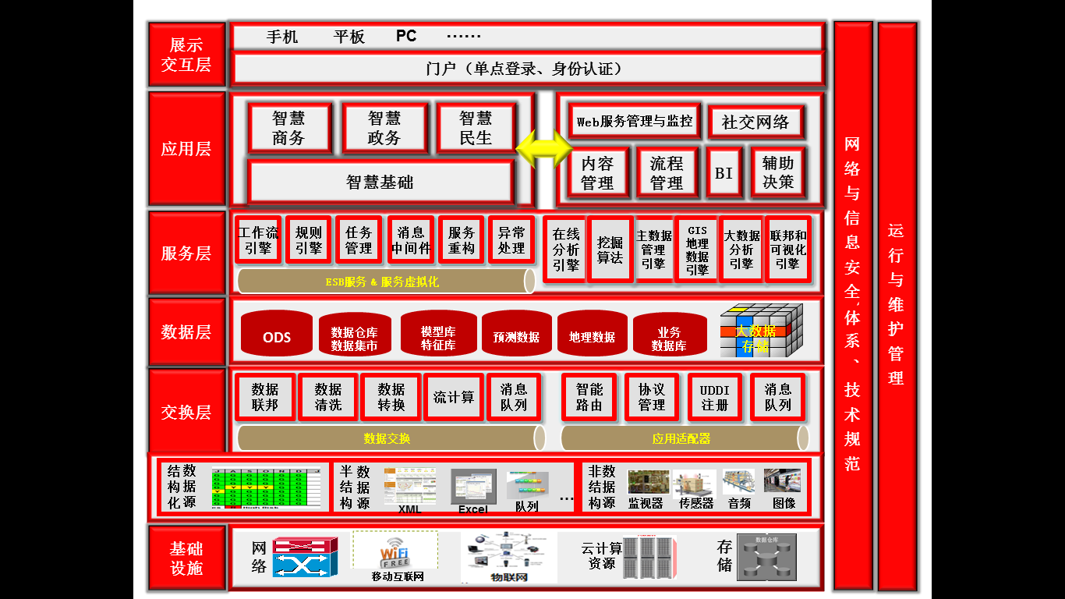
4.1.3 大数据的基本概念
“大数据”是近年来最火热的IT词汇。它是指无法用传统的软件工具去捕捉、管理和分析的大容量复杂数据的集合。随着互联网、物联网、云计算和移动技术的迅速发展，无所不在的移动设备、RFID、无线传感器每分、每秒都在产生大量的非传统数据，这些潜在的宝藏就是所谓的“大数据”。
考虑到大数据的5V特性（ Volume、Velocity、Variety、Value、Veracity），大数据平台一般具有并行计算框架的分布式系统基础架构，以支持对海量大数据的分布式处理，能够以并行方式处理PB级甚至ZB级数据；在这个基础上，具有分布式的、面向列的数据库管理系统，支持非结构化数据的存储和管理；并具有数据仓库工具和数据挖掘技术，以及适合并行处理环境的大型数据集分析平台。

Slide 6
4.1.4 数据处理应用软件
数据处理离不开应用软件的支持。一般而言，传统数据处理涉及的应用软件主要分为两类：
通用应用软件：主要用于传统通用数据的处理。如办公软件对现代办公涉及的电子文档、电子表格等方面数据的处理。主流的办公软件有：微软公司的Microsoft Office、我国金山公司的WPS Office等。目前全球市场占有率最高的是微软公司的Microsoft Office。
专用应用软件：主要是针对不同企业数据管理需求，在数据库技术等支持下，专门为其定制开发的应用系统。如销售管理、财务管理、库存管理、人事管理等系统。
本章主要介绍通用办公软件中的字处理、演示文稿、电子表格，以及文件的压缩和解压缩。
Notes:
雷军

Slide 7
第4章 数据的处理与分析
数据及其相关概念
4.1
电子文档的处理
4.2
电子表格的应用
4.3
数据压缩
4.4
Notes:
实际上，在公司里使用的电子文档处理软件不是只有microsolt 也就是微软的word文档处理软件，还有我国金山公司的wps字处理软件，微软的word处理软件在大公司的使用往往要交一定版权费，但是依然还是世界上用的最多的办公文字处理软件。下面我们就来讲下这个word文档处理软件，然后就讲下软件的打开。

Slide 8
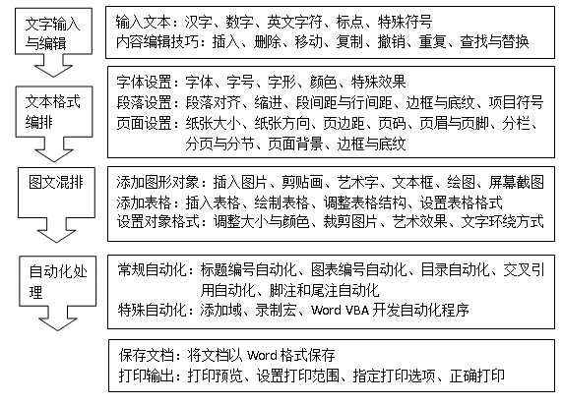
4.2.1 Word应用体系
Word是Microsoft Office中的文字处理应用软件。学习Word文档的制作，首先需要对电子文稿的制作流程与Word应用体系有一个基本的了解。
保存并打印文档

Slide 9
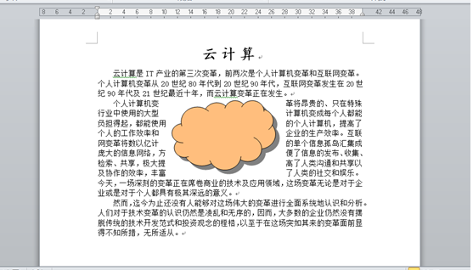
示例：编制如下文档
楷体，小二号，
加粗，宽2磅，居中
插入剪贴画
操作步骤：① 建立空白文档；
② 输入和编辑文档内容； （内容处理）
③ 设置和编排文档格式； （格式处理）
④ 插入其他对象（图片、剪贴画、表格等）；
⑤ 保存文档。

Slide 10
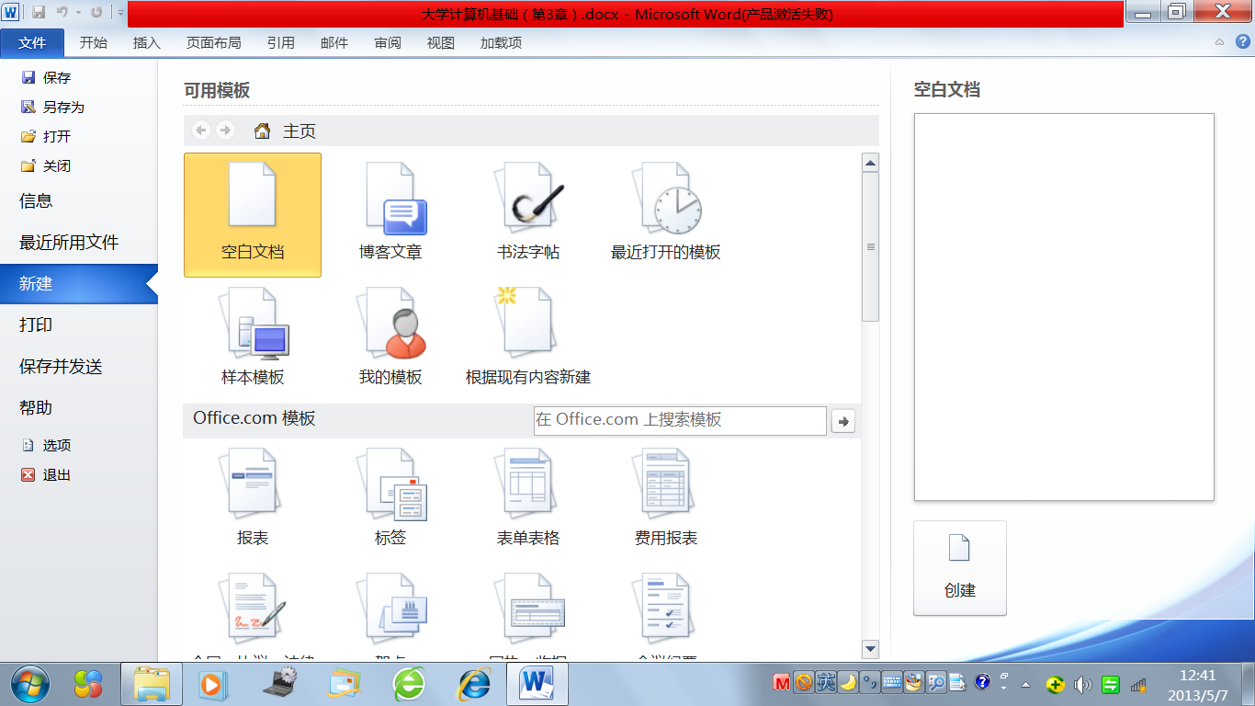
4.2.2 文档的创建、保存和打开
创建文档
方法：“文件”选项卡→“新建”命令→“空白文档”模板→“创建”按钮，即可新建一个空白文档或含某种模板格式的文档。

Slide 11
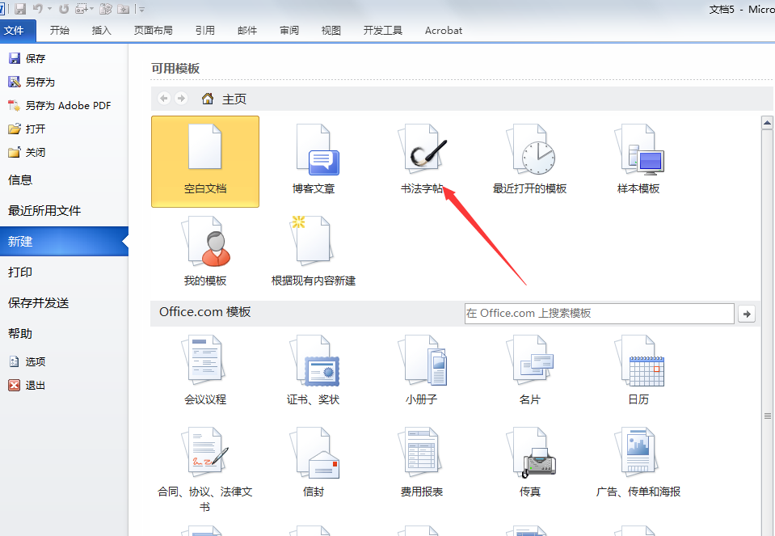

Slide 12
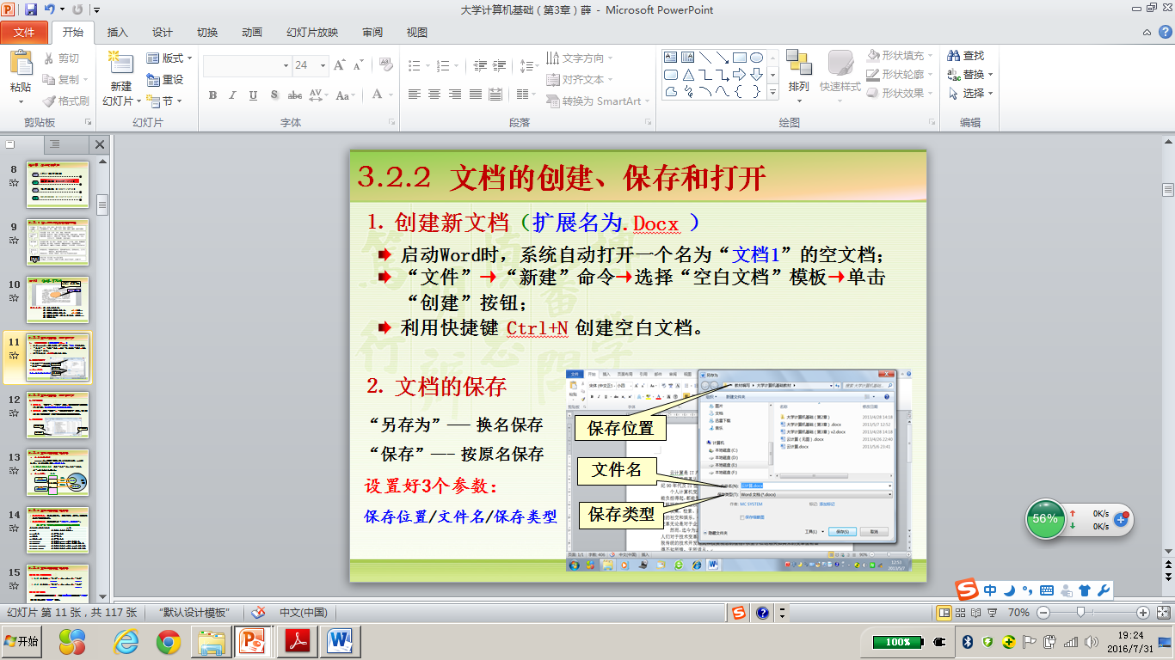
4.2.2 文档的创建、保存和打开
⒉ 文档的保存
设置好3个参数：保存位置/文件名/保存类型。
“另存为”--- 换名保存 “保存”--- 按原名保存
Word 2010是以XML格式保存，其文件扩展名是在以前文件扩展名“doc”后添加“x”或“m”。系统默认扩展名为：docx。
“x”表示不含宏的XML文件，“m”表示含有宏的XML文件。

Slide 13
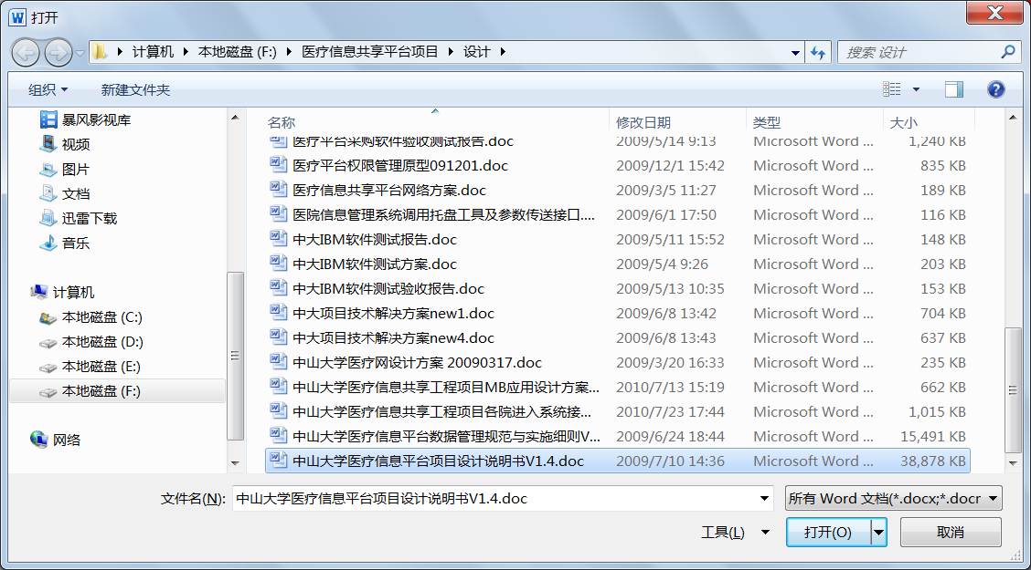
4.2.2 文档的创建、保存和打开
⒊ 文档的打开
方法1：选择“文件”/“打开”命令，在弹出的“打开”对话框中设置好三个参数：查找范围/文件名/文件类型。
方法2：选择“文件”/“最近所用文件”命令，在“最近使用的文档”列表中单击文件链接可打开近期使用过的文档。Word 2010中默认显示25个最近使用过的文档名。
⒋ 文档的关闭
查找范围
文件类型
文件名

Slide 14
4.2.3 文档的浏览和文本编辑
文本的录入：文本是文字、英文字符、数字、特殊符号等内容的总称。每个当前编辑的文档上都能看到一个垂直闪烁的光标，即为文本对象的插入点。
文本的编辑：操作原则为“先选中，后操作”。
表4-1：选择操作的快捷组合键功能
选择操作的快捷组合键 | 功能
Ctrl+A | 选中文档内的所有内容，包括文字、表格、图形、图像等可见和不可见的标记。
Ctrl+单击 | 选中一个句子
双击文本 | 选中一个词
三击文本区域 | 选中一个段落
Shift+Home | 选中自本行开始至光标处的文本
Shift+End | 选中自光标开始至本行末尾处的文本
Ctrl+Shift+Home | 选中自光标之前至文档开始的所有内容
Ctrl+Shift+End | 选中自光标之后至文档末尾的所有内容
F4功能键 | 选择样式相似的文本（格式化）

Slide 15
4.2.3 文档的浏览和文本编辑
复制/移动文本
复制：选定文本→“复制”→移至目标位置→“粘贴”
Ctrl+C Ctrl+V
移动：选定文本→“复制”→移至目标位置→“粘贴”
Ctrl+X Ctrl+V
删除文本
选定要删除的文本，再按Delete键或单击“开始”功能区上的“剪切” 按钮。
Word 2010新增了对“复制”及“剪切”的内容在粘贴到目标位置是否保留原始格式的选择。粘贴选项：
保留源格式：表示粘贴后的文本采用其在被剪切前自身的格式；
合并格式：表示粘贴后的文本采用其目标位置原有文本的格式；
只保留文本：表示目标内容只有文本，没有格式。

Slide 16
4.2.3 文档的浏览和文本编辑
3.文本的查找与替换
方法1：使用导航窗格搜索文本（Word 2010新增功能。
方法2：使用“查找和替换”对话框查找文本。
注意：可使用通配符“*”、“？”等进行模糊查找！
“？”代表可以匹配任一字符，“*”代表可以匹配任意字符。
4.文档的合并（参考讲义相关内容，自学）
5.撤销与恢复
撤销：取消用户上一次所做的操作，也可以撤消前面多项操作。
恢复：恢复被“撤消”的各种操作。
【例4.1】打开“云计算”文档，将文中所有的“变革”替换为“革命”，将光标置于文件末尾，在该位置插入素材库的：“云计算的定义.docx”。文档另存为w1.docx。

Slide 17
4.2.4 文档的格式化与排版
完成文本录入和内容编辑后，接下来可进行文档的排版。
页面设置
段落格式化
字符格式化
三个层次
字符格式化: 选择字体、字号、字形、颜色、字符间距等
段落格式化：段落缩进、文本对齐方式、行间距、段落间距等
页面设置 ：纸张大小、页边距、页码、页眉/页脚等

Slide 18
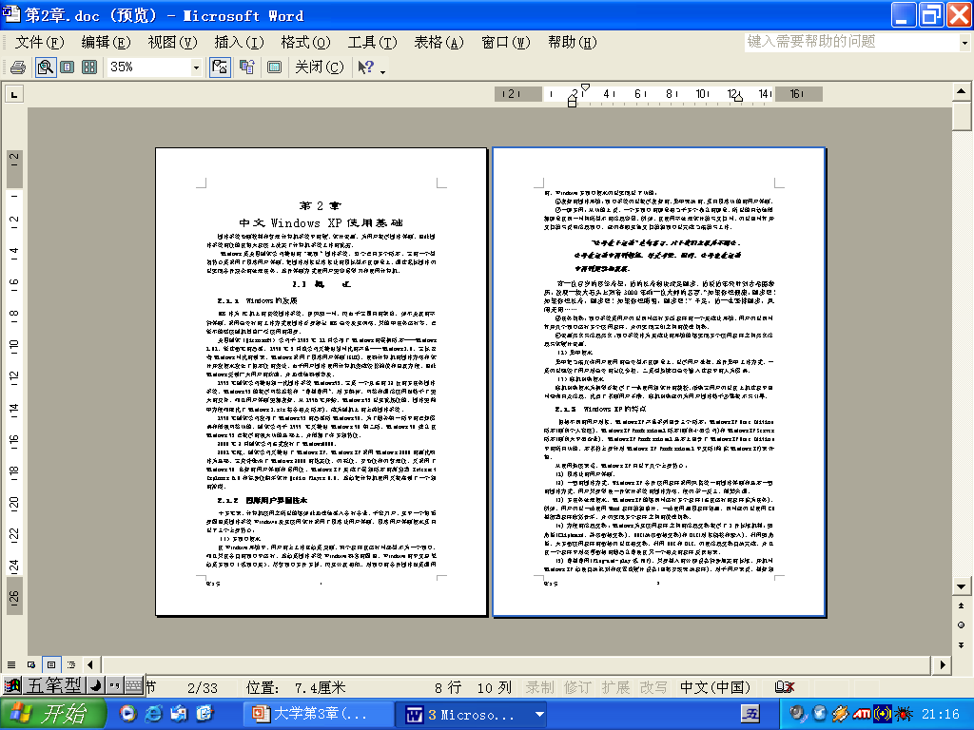
页面设置
纸张大小、页边距、页码等
纸张宽度
正文区右边界
上边距
正文区左边界
首行
缩进
右缩进
左缩进
段落格式化
段落缩进、对齐方式、间距等
正
文
区
左边距
纸张高度
右边距
字符格式化
文字的字体、字号及字形等
页脚
下边距

Slide 19
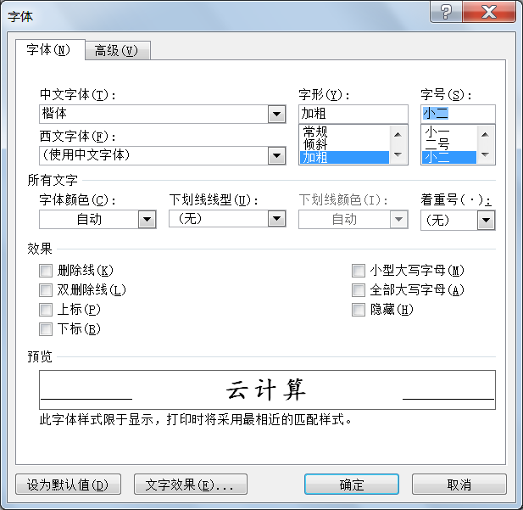
4.2.4 文档的格式化与排版
字符格式化
方法1：选定文本后右击鼠标，在弹出的快捷菜单中选择“字体”选项，进入“字体”对话框。
方法2：选定文本后单击“开始”/“字体”功能组右下侧下拉按钮，在弹出的“字体”对话框中，即可进行相应的字符格式设置。
字体对话框

Slide 20
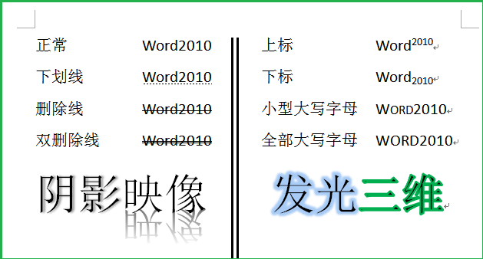
字符的修饰效果
使用字体对话框中的“字体”选项卡还可为字符设置各种修饰效果，包括下划线、着重号、字体颜色、上标、下标、删除线等；使用“高级”选项卡则可设置字符的缩放和位置等。

Slide 21
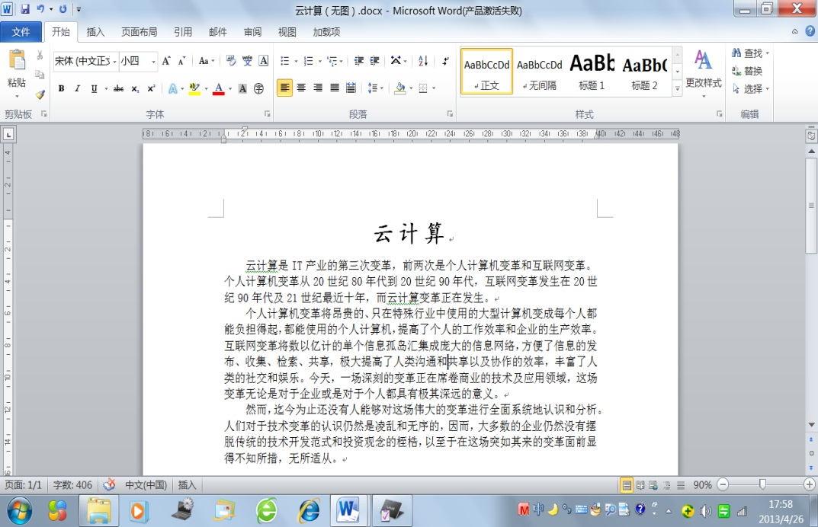
字体格式化应用实例
【例4.2】 设置“w1.docx”文档的标题文字格式，将字体、字形和字号分别设置为“楷体”、“加粗”和“小二”号，标题的字符间距调整为加宽2磅。
打开“w1.docx”，选中文档标题“云计算” ，打开“字体”对话框；
在“字体”对话框的“字体”选项卡中，选择字体为“楷体”，在“字形”列表中选择字形为“加粗”，在“字号”列表中选择字号为“小二”；
设置标题格式
在“高级”选项卡的“间距”列表中选择“加宽”，在“磅值”文本框中设置间距为“2磅” ；
所有设置完成后，退出“字体对话框”，文件另存为“w2.docx”。

Slide 22
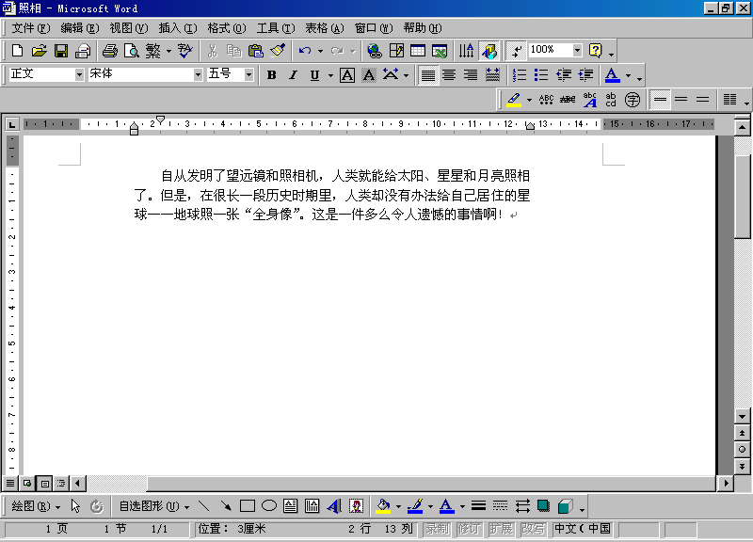
4.2.4 文档的格式化与排版
段落格式化
每当按下回车键就形成了一个段落，形成段落标记。段落标记符不仅用来标记一个段落的结束，它还保留着有关该段落的所有格式设置。
段落格式化设置：段落缩进、文本对齐方式、行间距及段间间距等。
段落格式化操作：只对插入点或所选定文本所在的段落起作用。
左缩进标记
首行缩进标记
右缩进标记
左缩进
右缩进
首行缩进
正文区左边界
正文区右边界

Slide 23
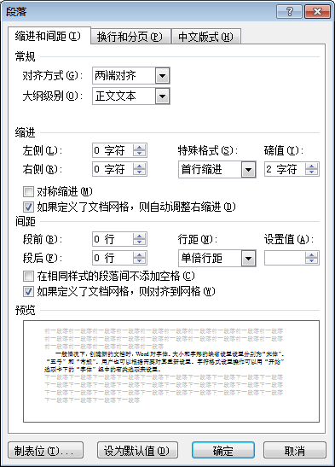
4.2.4 文档的格式化与排版
段落格式化操作：
方法1：光标放置需要设置的段落任意位置，选定段落后右击鼠标，在弹出的快捷菜单中选择“段落”选项，从而进入“段落”对话框。
方法2：单击“开始”选项卡中的“段落”功能组右下侧下拉按钮。在弹出的“段落”对话框中即可进行相应的段落格式设置。
段落对话框

Slide 24
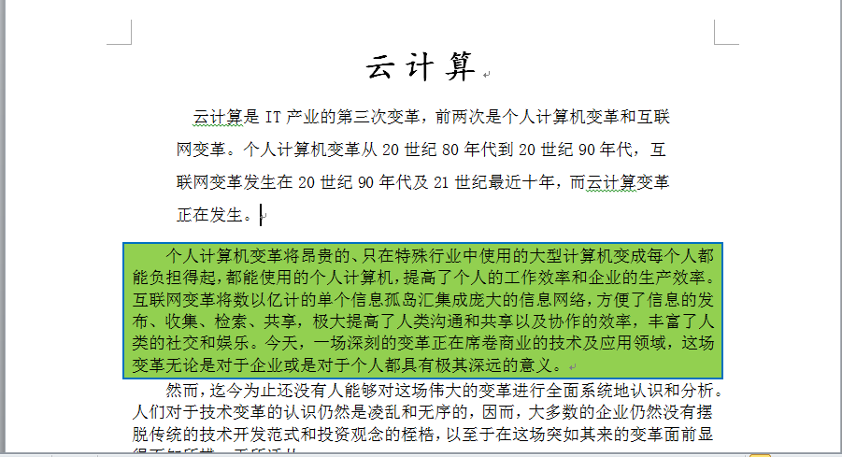
段落格式化应用实例
【例4.3】 对于“w2.docx”文档，设置如下段落格式：
在“w2.docx”中，选定文本标题段落， 设置 “云计算”标题居中；
将光标定位在正文的第1个段落，设置左右缩进各3个字符；设置缩进的“特殊格式”栏目为首行缩进，并将“磅值”栏目设为1字符；将 “间距选项”的“段前”和“段后”栏目分别设置为0.5行，“行距”栏目设置为1.5倍行距；
将光标定位在正文的第2个段落，在“边框和底纹”对话框中，选择“边框”选项卡中的“方框”，宽度为1.5磅，应用于“段落”；然后切换至“底纹”选项卡，填充颜色设为“浅绿色”，应用于“段落”；
所有设置完成后，文件另存为“w3.docx”。

Slide 25
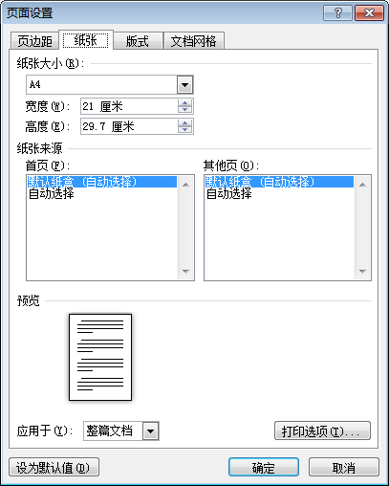
4.2.4 文档的格式化与排版
页面格式化
页面格式设置：一是，打印输出时的纸张大小、纸张方向、页边距的设置；二是，丰富页面效果的页面背景、页面边框、页面颜色的设置；三是，页面编排需要考虑的页眉、页脚、页码的设置。
纸张大小和页边距决定了正文区的大小：
正文区宽度＝纸张宽度-左边距-右边距
正文区高度＝纸张高度-上边距-下边距
页面设置操作在“页面布局”选项卡中进行。操作方法为：单击“页面布局”选项卡，在随之展开的功能区中进行相应选项设置即可。
页面布局选项卡

Slide 26
纸张宽度
正文区
左边界
上边距
左边距 右边距
下边距
页眉
正文区
右边界
正文宽度
正
文
高
度
纸
张
高
度
正文区
页脚

Slide 27
页面格式化应用实例
【例4.4】 对于“w3.docx”文档，进行下述页面设置：上下页边距各为3cm，左右页边距各为3.5cm，页眉和页脚各为1cm高度；在页眉内左对齐加入文字“云计算研讨资料”，在页脚内右侧插入页码（数字格式），起始页码为1：
打开“w3.docx”，选择“页面布局”/“页面设置”右下侧下拉按钮，在“页面设置”对话框的“页边距”选项卡中，设置“页边距选项”的上下页边距各为3cm，左右页边距各为3.5cm；在“版式”选项卡中设置 “页眉”和“页脚”值各为1cm；单击“确定”按钮，退出“页面设置对话框”。
创建页眉。切换到 “插入”选项卡，单击“页眉和页脚”/“页眉”按钮，从弹出的菜单中选择页眉格式，输入页眉内容“云计算研讨资料”。
创建页脚。单击“页眉和页脚工具”选项卡上的“转至页脚”按钮，切换到页脚区中。页脚的设置方法与页眉相同。所有设置完成后，文件仍保存在“w3.docx”。

Slide 28
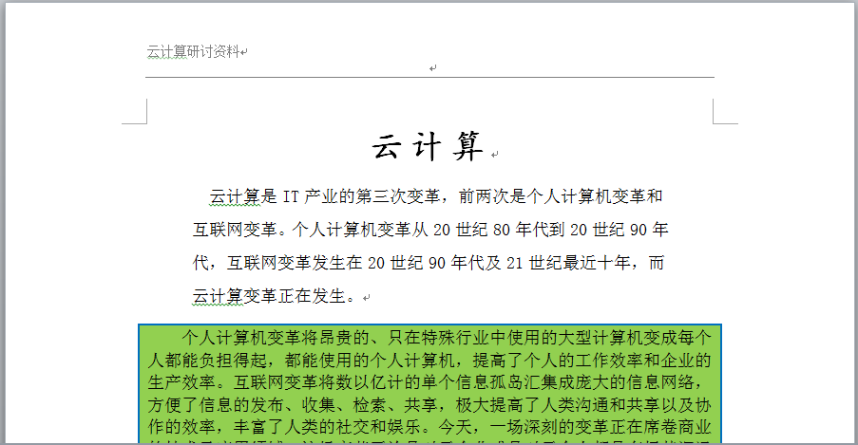
【例4.4】 应用实例页面设置效果
页眉设置
页边距设置

Slide 29
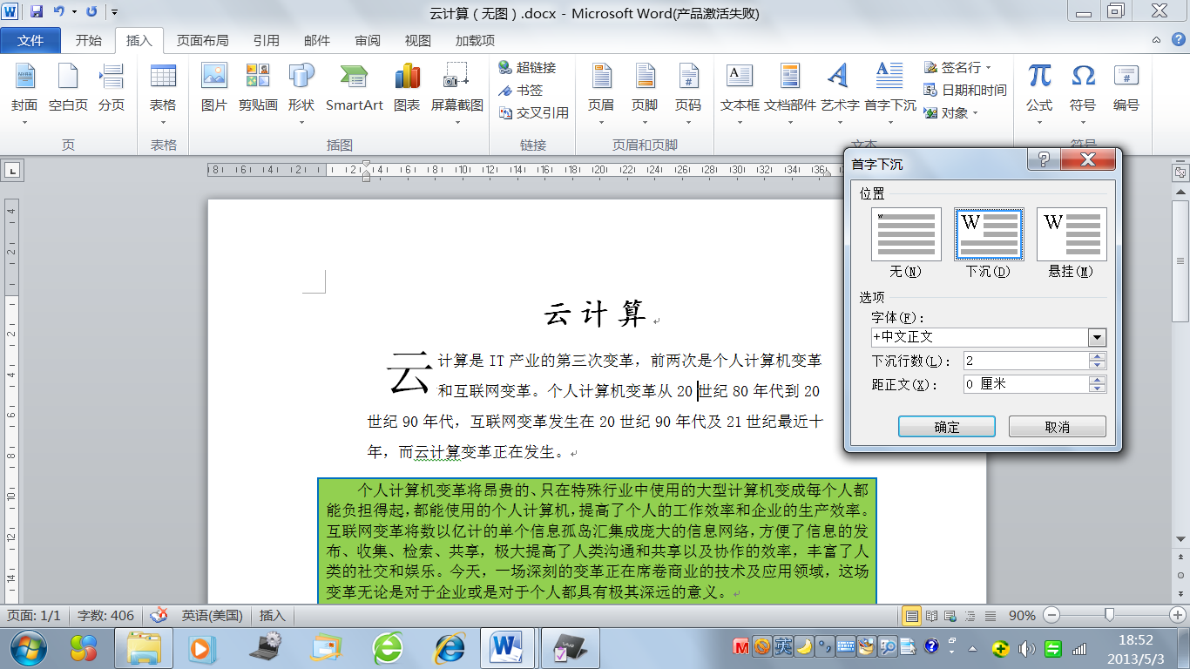
4.2.4 文档的格式化与排版
首字下沉、分栏及项目符号
⑴ 首字下沉
首字下沉是将段落开头的第一个汉字或字母放大，以悬挂或下沉的方式突出该段落的开始位置。其本质是将该字符转化为图形。创建首字下沉后，可以像修改任何其他图形元素一样修改下沉的首字。
设置步骤：
将插入点移到要设置首字下沉的段落，选择“插入”/ “文本”功能组中的 “首字下沉选项”；
在“首字下沉”对话框的“位置”选项区域中选择首字下沉的方式，如选择“下沉”，在“字体”列表框中选择首字的字体，在“下沉行数”文本框中设置首字所占的行数，在“距正文”文本框中设置首字与正文之间的距离，单击“确定”按钮即可完成首字下沉。
首字下沉对话框

Slide 30
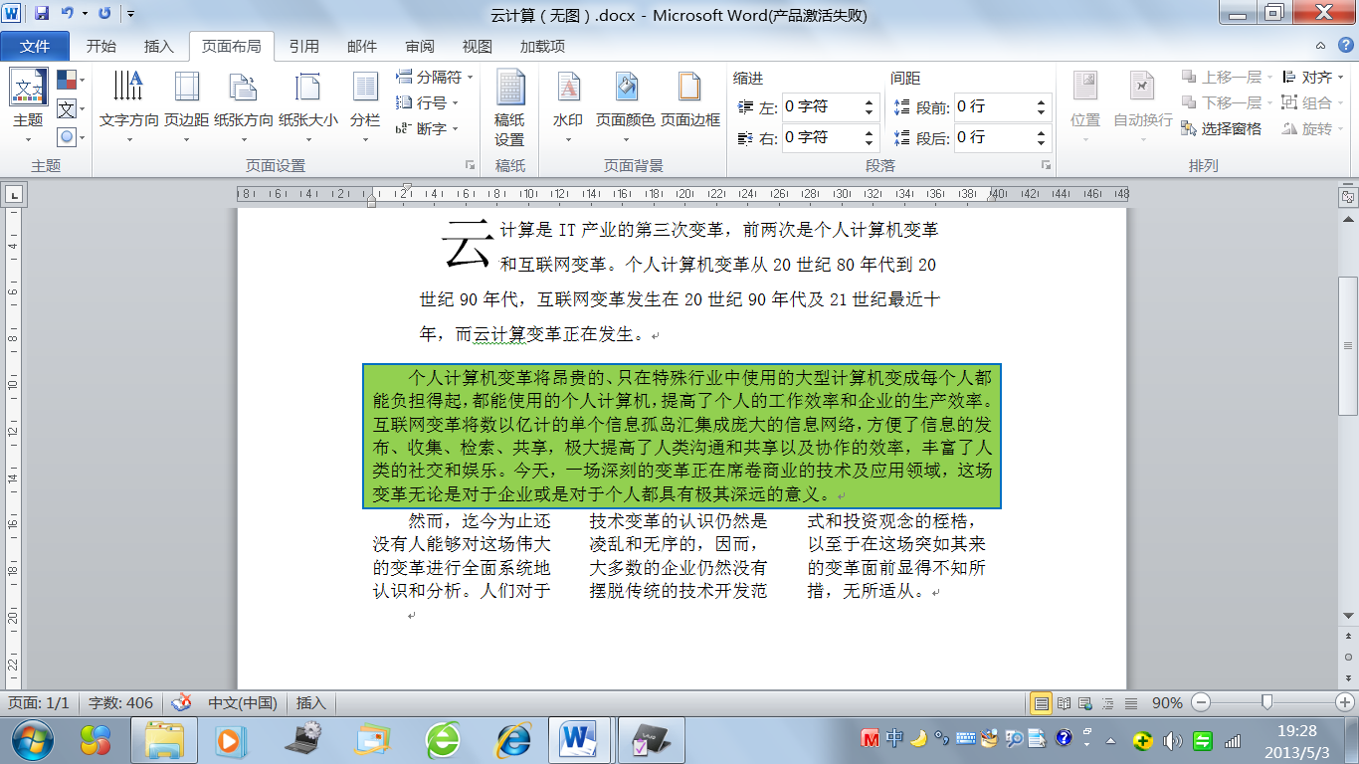
3.2.4 文本格式设置与排版
首字下沉、分栏及项目符号
⑵ 分栏
分栏常用于排版报纸、杂志和词典，它有助于版面的美观并便于阅读。
设置方法：选定要分栏的文本范围后，选择“页面布局”选项卡，在“页面设置”功能组中单击“分栏”下拉菜单，选择需要的分栏样式，也可单击“更多分栏”选项，在弹出的“分栏对话框”中进行选择。
分栏
Notes:
读者，意林，其他的杂志

Slide 31
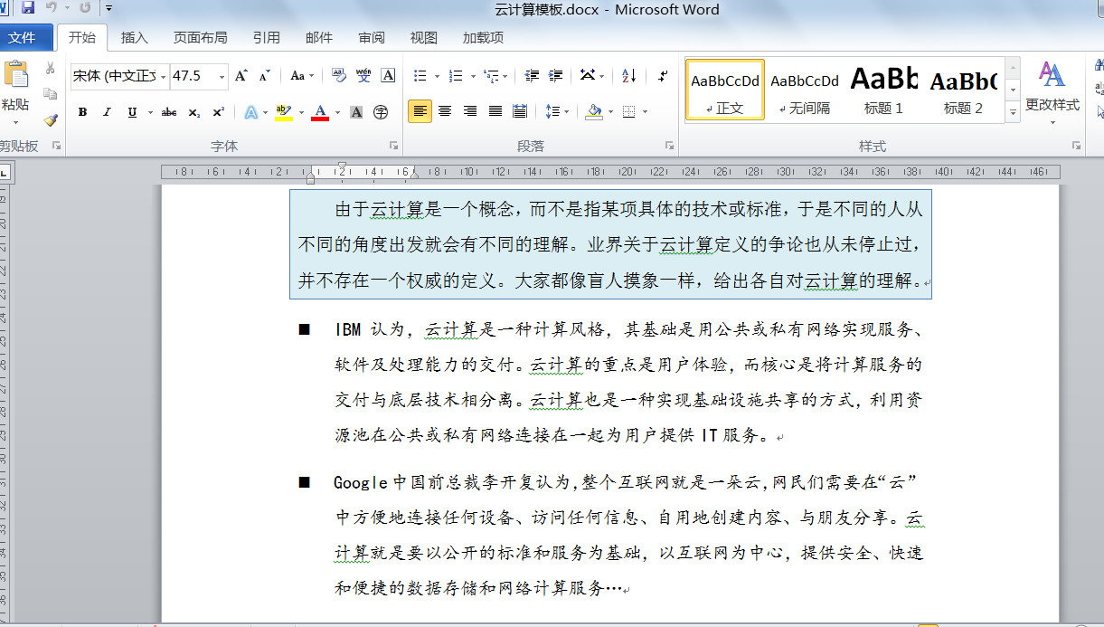
3.2.4 文本格式设置与排版
首字下沉、分栏及项目符号
⑶ 项目符号
项目符号是指放在文本前以强调效果的符号或具有一定顺序的编号。在Word 2010中，可以使用系统提供的项目符号和编号，也可以自定义项目符号和编号。
设置方法：选定要添加项目符号的段落，单击“开始”/“段落”功能组中的“项目”下拉菜单，选择需要的项目符号。如果需要添加的是编号，则在“段落”功能组中单击“编号”下拉菜单，选择需要的编号即可。
项目符号

Slide 32

4.2.4 文档的格式化与排版
1. 图文混排
⑴ 插入图形对象
图形对象:
·剪贴画
·外部图片
·屏幕截图
·自选图形
· SmartArt图形
· 文本框
· 艺术字
指向描述
WSDL
UDDI 注册
指向服务
发现服务
描述服务
Web Service
Client
(J2EE, .NET)
Web Service
(J2EE, .NET,C/C++)
SOAP 协议
采用
XML 消息
云雾
快
下
雨
了
!

Slide 33
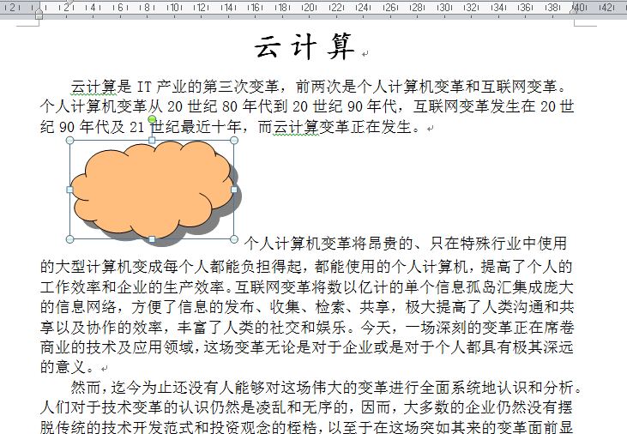
① 插入剪贴画
Word在自带的剪辑库中提供了大量的图片剪贴画。 选择“插入”命令，在展开的功能区“插图”组中，单击“剪贴画”按钮；在右边出现的“剪贴画”任务窗格中单击“搜索”按钮，再单击所需的剪贴画，如选“云” 图片。
剪贴画

Slide 34
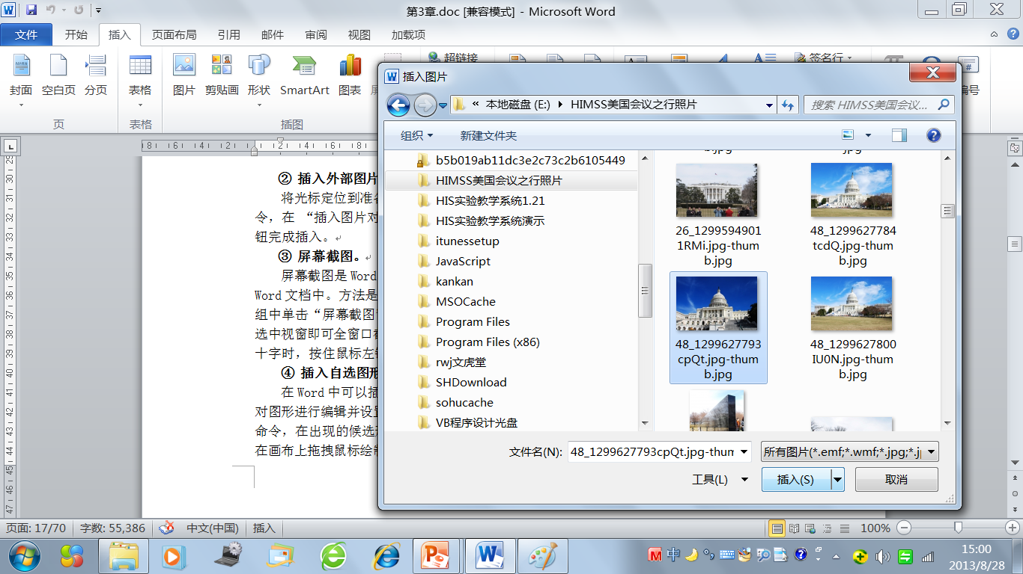
② 插入外部图片
方法：将光标定位到准备插入图片的位置，在“插入”选项卡的插图功能组中单击“图片”命令，在 “插入图片对话框”中指定外部图片所在位置，选择需要的图片，单击“插入”按钮完成插入。
图片

Slide 35
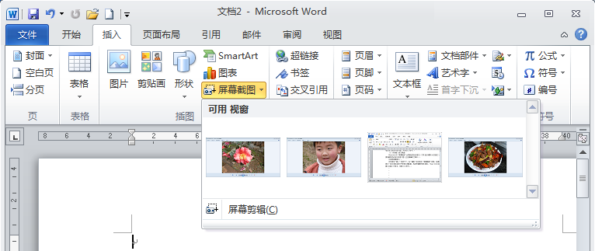
③ 屏幕截图
“屏幕截图”是Word新增功能，可直接截取活动窗口或屏幕上某个区域的图像插入Word文档中。
方法：将光标定位到准备插入图像的位置，在“插入”选项卡的插图功能组中单击“屏幕截图”命令，“可用视窗”中列出了当前打开的应用程序视窗缩略图，单击选中视窗即可全窗口截图。如仅需要部分区域截图，可单击“屏幕剪辑”命令，当指针变成十字时，按住鼠标左键拖选欲截取的屏幕区域，插入截图。

Slide 36
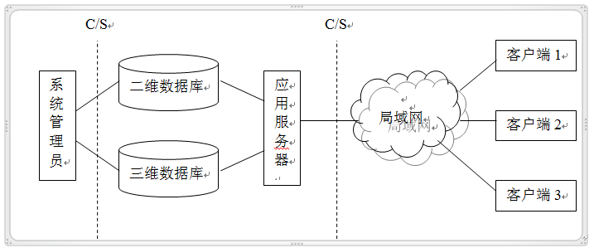
④ 插入自选图形
在Word中可以插入现成的形状，如矩形、圆形、线条、流程图符号和标注等，还可以对图形进行编辑并设置图形效果。
方法：在“插入”选项卡的插图功能组中单击“形状”命令，在出现的候选形状列表中单击“新建绘图画布”，选中插入的形状放置画布上，通过在画布上拖拽鼠标绘制形状。需要在自选图形中加入文字时，可右击要添加文字的图形，在弹出的快捷菜单中选择“添加文字”命令，在图形中输入文字即可。

Slide 37


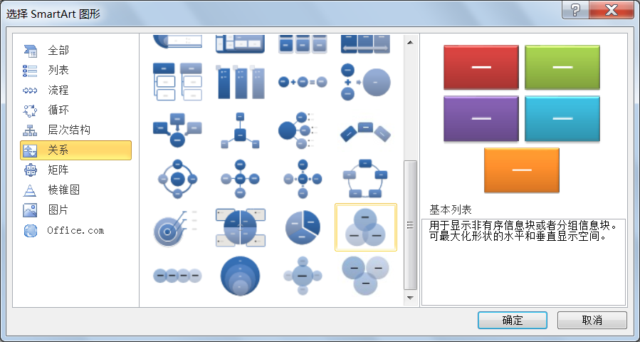
⑤ 插入SmartArt图形
SmartArt是一种基于图形结构布局设计工具，提供用户用简单的方法设计出专业水平的布局设计。系统提供了列表、流程、层次结构、循环、关系、矩阵、棱锥图、图片等创建SmartArt图形的类型，如下图所示。
创建SmartArt图形步骤：插入SmartArt布局，添加图片，添加文本。
设置SmartArt图形格式。

Slide 38
⑥ 插入文本框
文本框是一个可以独立处理的矩形区域，其中可以放置文本和进一步嵌入图片、表格等对象。方便之处在于文本框中的内容可以随文本框对象的移动而移动，并可通过文本框对文档的局部内容进行竖排、添加底纹等特殊形式的排版。
插入文本框的方法：在“插入”选项卡的文本功能组中单击“文本框”命令，在下拉列表中如果选择文本框样式，可以快速绘制带格式的文本框；如果需要手工绘制文本框，则可在下拉列表中选择“绘制文本框”命令，并按住鼠标左键拖动，即可绘制一个文本框；此时，插入点在文本框中闪烁，可以输入文本或插入图片。

Slide 39
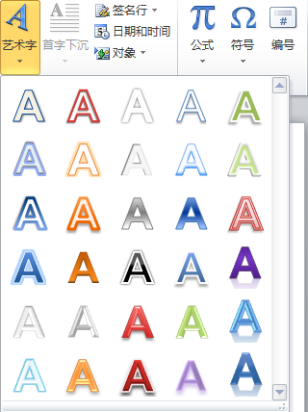
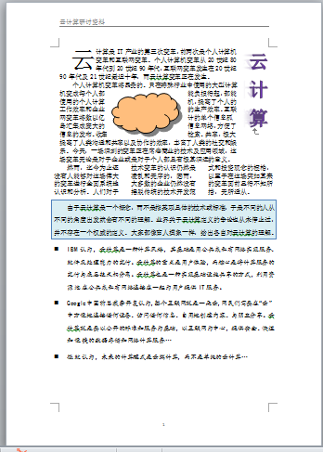
⑦ 插入艺术字
方法：选择“插入”命令，在展开的功能区“文本”组中单击“艺术字”按钮，在打开的库中选择需要的艺术字样式，再“编辑‘艺术字’文字” 。

Slide 40
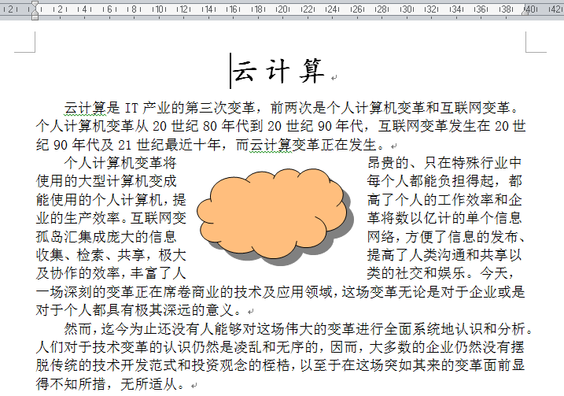
4.2.5 图文混排与表格创建
1. 图文混排
⑵ 图形格式设置
当插入上述图形后，图形与周围文字之间的位置关系是文档排版要考虑的问题。刚插入的图片为嵌入式，即不能在其周围环绕文字。要在图片的周围环绕文字，必须设置环绕方式。
嵌入式是Word默认的图片插入方式，即图片所在的行被图片独占，文字不能在其四周环绕，同时图片也不能随意移动（图1）。
浮动式能使文字环绕在图片周围，或将图片衬于文字下方或浮于文字上方，图片能够在页面上自由移动（图2）。
使用“文字环绕”布局方式的方法：选中图片，单击该图片工具中的“格式”/“排列”/“位置”命令，在列表中选择“其他布局选项…”，在布局对话框的“文字环绕”选项卡中设置文字环绕方式，在“位置”选项卡中设置图片所处的位置，在“大小”选项卡中设置图片的大小。

Slide 41
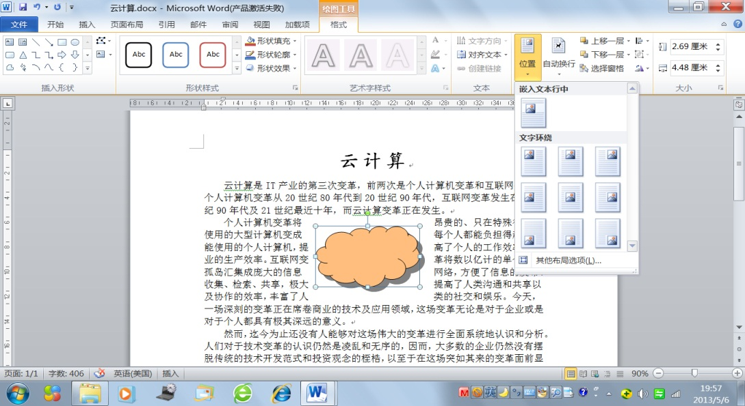
图文混排应用实例
【例4.5 】对文档“w3.docx”进行图文混排。要求如下：
打开“w3.docx”，插入剪贴画“云”；
图片的文字环绕方式设为“四周型环绕”，文字环绕设置为“两边”，图片大小设置为2.69cm×4.48cm(高×宽)，位于页面的（8，6）cm处；
设置完成后，文件仍存在“w3.docx”。
位置选项卡
格式选项卡

Slide 42
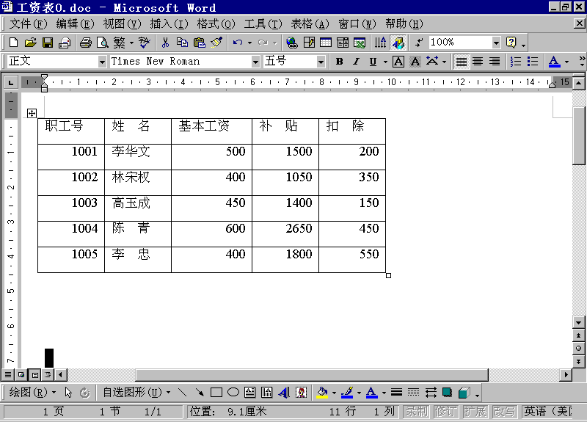
4.2.5 图文混排与表格创建
⒉ 表格处理
表格是由行和列的单元格组成，是文档信息的又一种呈现形式。Word中的表格具有简单的数据排序和计算功能。
⑴ 创建表格
插入表格框：
• 通过“插入表格”对话框创建表格
• 通过快速表格模板创建表格
• 利用表格模板
• 把文本转换成表格
移动
控点
⑵ 在表格中输入文本
移动 （使用“移动控点”）
缩放 （使用“缩放控点”）
删除
缩放
控点

Slide 43
4.2.5 图文混排与表格创建
⒉ 表格处理
⑷ 设置表格的格式
文本排版
字体及对齐方式（水平/垂直）
文字环绕方式 表格自动套用格式
重复表格标题
设置斜线表头
表格边框的设置
⑶ 表格布局调整
选定单元格、行及列
行/列的插入与删除
行高及列宽的调整
单元格的合并与拆分
表格的合并与拆分

Slide 44
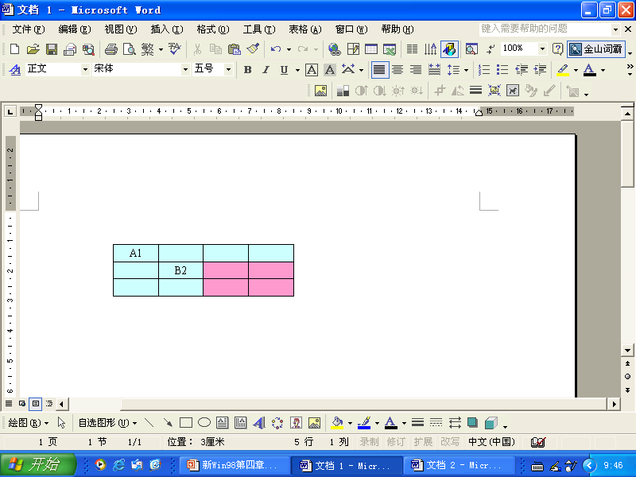
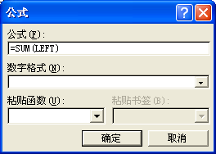
4.2.5 图文混排与表格创建
⒉ 表格处理
⑸ 表格数据的计算
① 表格数据的排序
以某列内容作为排序依据
② 对表格数据进行计算
C2:D3
计算公式的输入规则：输入公式时必须以“=”开头，其后是计算公式。如：=SUM(C2:D3)
计算涉及的函数：Word提供了一系列计算函数；
计算涉及的单元格区域的表示： Word单元格地址编号规则为：“列”用字母表示（A开头），“行”用数字表示（1开头），如B2。
数据格式：如：1,234.45 (采用格式“#,###.##”)

Slide 45
表格应用实例
【例4.6 】在Word文档中创建见如下表格，输入各学院的研究生和本科新生人数，统计得出各学院新生总人数和各类新生的人数合计。
单位 |  | 新生人数（人）
 |  | 总人数 | 研究生 | 本科生
院系 | 法学院 | 750 | 250 | 500
 | 管理学院 | 600 | 150 | 450
 | 生命科学学院 | 550 | 150 | 400
 | 信息科学与技术学院 | 850 | 330 | 520
人数合计 |  | 2750 | 880 | 1870

Slide 46
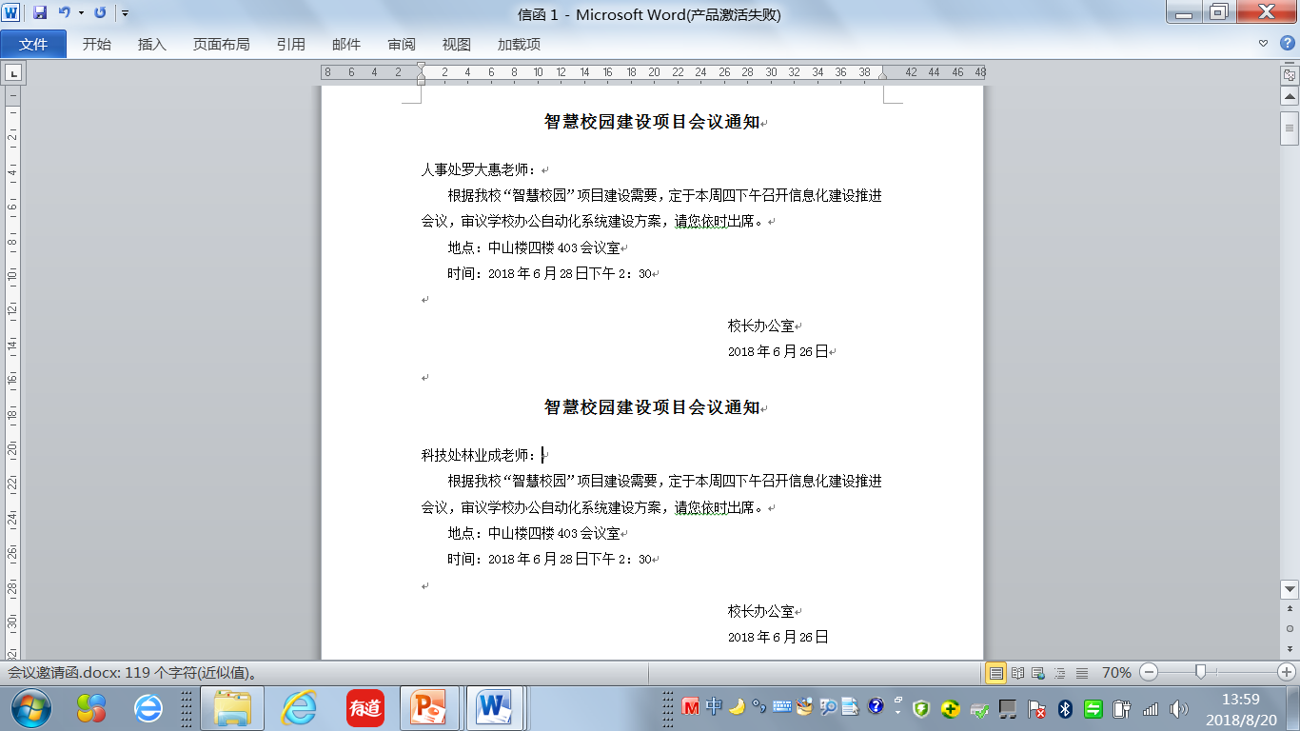
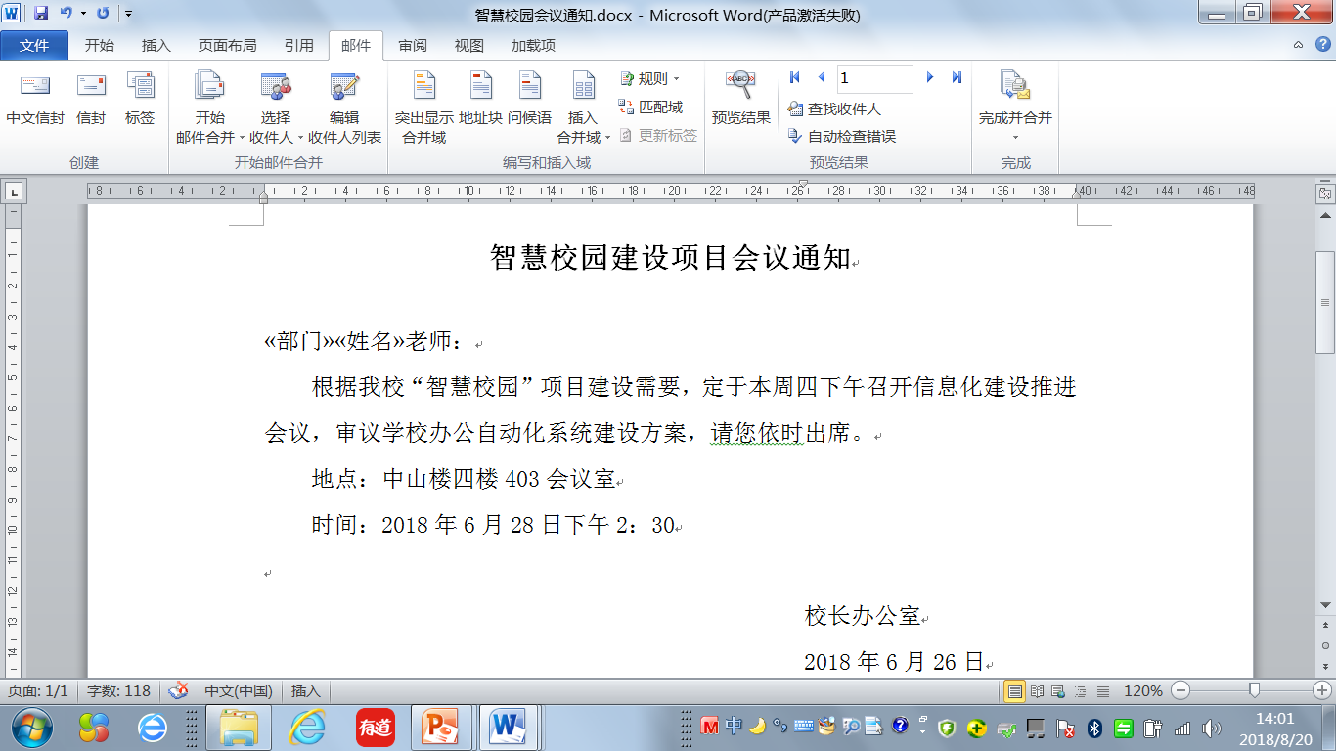
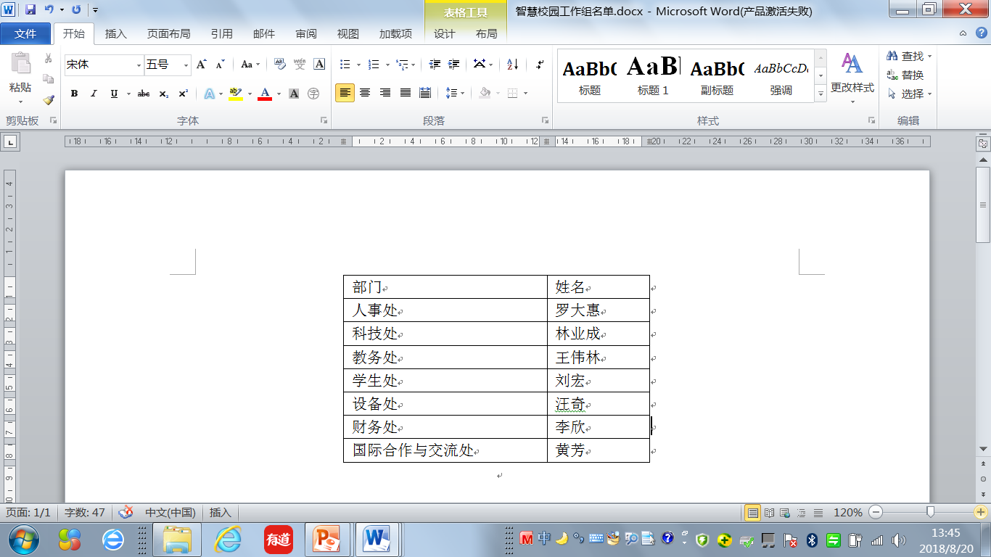
4.2.6 通过邮件合并批处理文档
1.邮件合并的基本概念
“邮件合并”其实就是将一个主文档与一个数据源结合起来，最终生成一系列内容相同而收件人不同的输出文档的过程。相同的内容来自主文档，变化的内容来自数据源。
合并域
主文档
正文
邮件合并
数据源文档
主要数据源：
Microsoft Word
Microsoft Excel工作表
Outlook联系人列表
Access数据库
HTML文件
邮件合并文档

Slide 47
4.2.6 通过邮件合并批处理文档
2.邮件合并基本方法
邮件合并的基本流程：创建主文档→选择数据源→插入合并域→合并生成结果。
【例4.7】将“智慧校园项目会议通知.docx”作为主文档，使用“智慧校园项目工作组名单.docx”中的数据进行邮件合并，并在部门、姓名合并域中插入相应内容。
启动Word，打开“智慧校园项目会议通知.docx”。
选择“邮件”选项卡，在“开始邮件合并”功能区中，点击“选择收件人”选项，在下拉列表中选择“使用现有列表…”，在弹出的“选取数据源”对话框中选取“智慧校园项目工作组名单.docx”作为数据源。

Slide 48
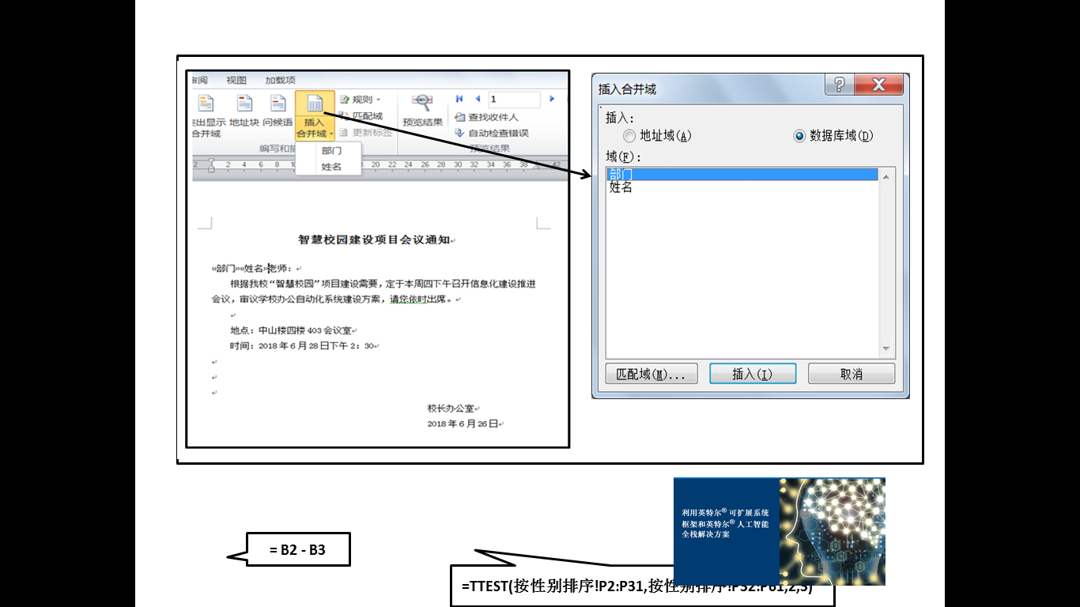
4.2.6 通过邮件合并批处理文档
选择“邮件”选项卡，在“编写和插入域”功能区中，点击“插入合并域”选项，在会议通知的 “老师”文字之前插入《部门》《姓名》合并域。
选择“邮件”选项卡，在“完成”功能区中，点击“完成并合并”选项，在下拉列表中选择“编辑单个文档…”，在弹出的“合并到新文档”对话框的“合并记录”中，选中单选按钮“全部”，并单击“确定”按钮，系统便自动将数据源中的部门和姓名信息添加到了会议通知正文指定位置，合并生成新文档。

Slide 49
4.2.7 Word文档自动化处理
1. 样式和主题
样式是一套预先调整好的文本格式，它包括字体、字号、颜色、段落对齐方式、间距、边框和底纹等。样式可以应用于一个段落，也可以应用于几个文字，所有格式都是一次完成。可减少重复的排版操作，保证格式的一致性。
格式刷 ：用格式刷复制格式(字符格式和段落格式)
样式： 用样式名表示的预先设置好的格式可直接套用
模板： 设置整个文档的格式
主题用于提供字体和配色方案。主题包括字体方案、配色方案和图形效果。
⒉ 复制格式
利用Ctrl+Shift+C或格式刷 可复制格式，用Ctrl+Shift+V或格式刷 刷过目标可粘贴格式。其中，单击格式刷可一次使用，双击格式刷则可多次应用。

Slide 50
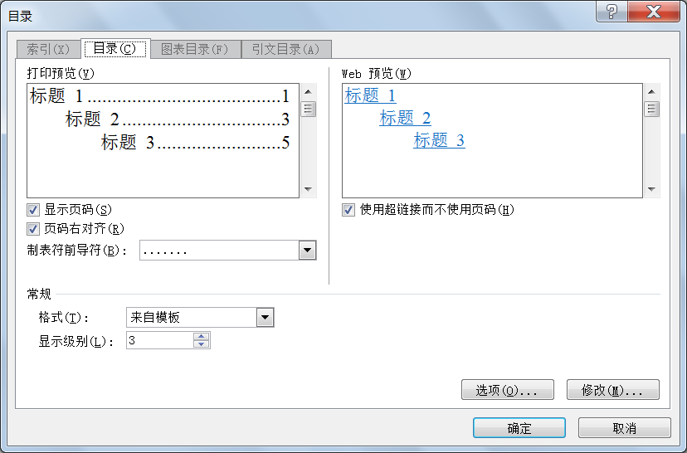
4.2.7 Word文档自动化处理
⒊ 制作目录
目录是一篇长文档或一本书的大纲概要和内容框架。Word提供了自动目录的功能，便于快速制作目录。由于目录是基于样式创建的，故在自动生成目录之前需要将作为目录的章节标题应用样式。文档目录制作步骤如下：
⑴ 标记目录项
将正文中用作目录的标题应用标题样式，同一层级的标题应用同一种样式。
⑵ 创建目录
将光标定位在需插入目录处，在“引用”/“目录” 中单击“目录”命令；
单击“插入目录”命令，在“目录”对话框的“格式”框中选择需要使用的目录模板；
单击“确定”按钮创建目录。

Slide 51
Word讨论题
想一想
1. 设已经打开了一个文档，编辑后进行
“保存”操作，该文档________。
A.被保存在原文件夹下
B.可以保存在已有的其他文件夹下
C.可以保存在新建文件夹下 D.保存后文档被关闭
2. 关闭Word窗口后，被编辑的文档将________。
A. 从磁盘中消除 B. 从内存中消除
C. 从内存或磁盘中消除 D. 不会从内存和磁盘中消除
3. 在“编辑”菜单中的“剪切”和“复制”命令项呈灰色而不能被选择时，表示的是 。
A. 选定的文档内容太长，剪贴板放不下
B. 剪贴板里已经有了信息 C. 刚执行“复制”命令
D. 在文档中没有选定任何信息
A
B
D

Slide 52
Word讨论题（多选）
想一想
4. 下列叙述中，正确的是________。
A. 在Word中一定要有“常用”和“格式”工
具栏，才能对文档进行编辑排版；
B．如果连续进行了两次“插入”操作，当单击一次“常用”工具栏上的“撤销”按钮后，则可将两次插入的内容全部取消；
C．Word不限制“撤销”操作的次数；
D．Word中的“恢复”操作仅用于“撤销”过的操作；
E．模板是由系统提供的，用户自己不能创建；
F．格式刷不仅能复制字符格式，也能复制段落格式；
CDF

Slide 53
Word讨论题
5. 当一篇文章的标题在一行中排不下，但相差不是很多，现需将它放在一行中，下列方法中_______可以实现(多选)。
A. 把字号改小
B. 把“字符间距”的缩放比例改小
C. 把“字符间距”设置为“紧缩”
D. 把左、右页边距改大
6. 若编辑的文档是新建的文档，则不管是执行“文件”菜单的“保存”命令或“另存为”命令，都将会弹出___________对话框。
7. 如果文档中的内容在一页没满的情况下，需要强行换页，可以执行_________菜单中的____________命令。
8. 要在图形或图片上添加文字，可以通过________实现。
ABC
想一想
“另存为”
“插入”
“分隔符”
文本框

Slide 54
第4章 数据的处理与分析
数据及其相关概念
4.1
电子文档的处理
4.2
电子表格的应用
4.3
数据压缩
4.4

Slide 55
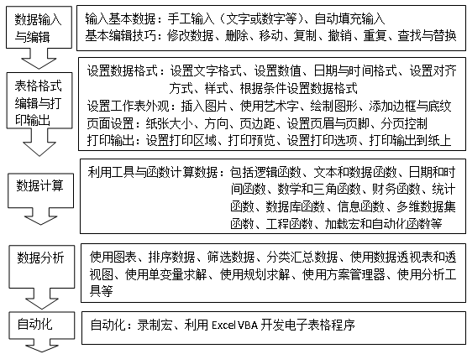
Excel应用体系
Microsoft Office的Excel是目前最为流行的电子表格处理软件，具有强大的数据运算与分析能力，可以方便地记录、组织、计算和汇总数据，并可轻松创建图表使数据可视化，通过VBA对Excel的功能进行拓展和二次开发，是数据分析乃至辅助决策的重要工具。

Slide 56
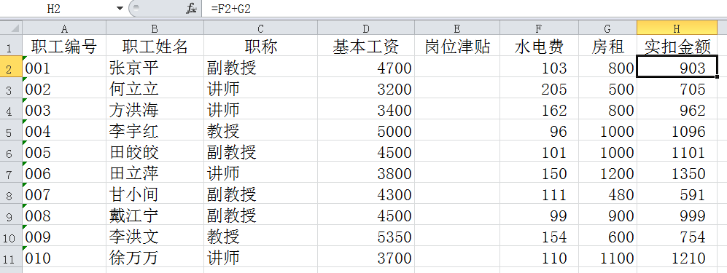
一个Excel表的建立过程
已知房租和水电费，计算实扣金额
操作步骤：
1. 新建空白工作簿
2. 在工作表中输入和编辑数据
3. 计算 （应用公式或函数）
例如：实扣金额(公式为： = F2 + G2)
4. 对工作表中的数据进行筛选、排序、汇总、制作图表等
5. 保存工作簿

Slide 57
Excel数据结构
Excel之所以被称为电子表格，是因为它采用二维表格形式来管理数据。每个Excel文件就是由一至多个相关表格组成的工作簿。
(1) 工作簿
工作簿由一至多个相关的工作表组成
(2) 工作表
工作表是由行和列组成的一张表格。工作表中的行号以数字1，2，3…来表示，列号以一个英文字母A，B，C…来表示
每个工作表最大可达16,384列×1,048,576行
当前工作表的切换
(3) 单元格
单元格是指工作表中的一个格子。每个单元格都有自己的坐标(即行列位置)，也称为单元格地址。单元格地址表示为：列标+行号
单元格及其地址(如A1，B3等)
(4) 单元格区域
一组相邻的呈矩形的单元格。如A1:C3，B2:D5等
工作表
工作表
......
工作表
工作簿

Slide 58
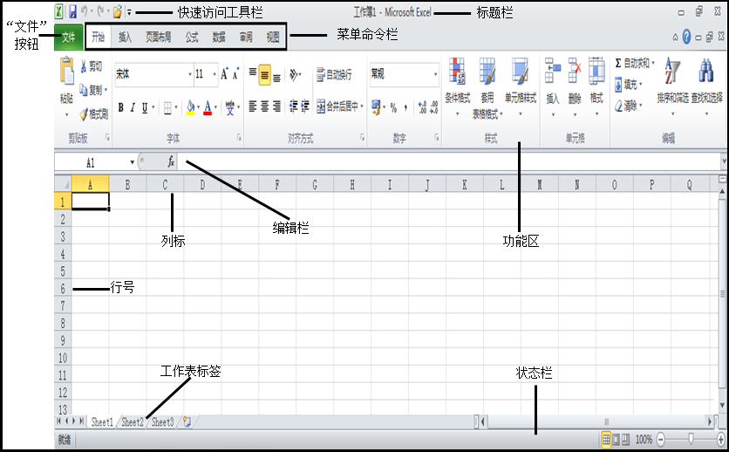
4.3.2 电子表格的基本操作
Excel 2010主窗口
当前工作簿名称为Book1； 行号栏和列标栏
工作表标签Sheet1，Sheet2等
“全选”按钮
滚动条
二维表

Slide 59
4.3.2 电子表格的基本操作
⒈工作簿的建立、保存和打开
⑴ 新建工作簿
启动Excel时，系统将自动打开名为“工作簿1”的新工作簿，用户可以在此当前工作表中进行数据处理。如果用户还需要创建其他新的工作簿，可单击“文件”/“新建”命令，再从右侧的“可用模板”中选择“空白工作簿”。
文件名默认的扩展名为.xlsx
⑵ 保存工作簿
可用“文件”/“保存”命令，或单击快速访问工具栏中的“保存”命令来完成。
关闭Excel时，软件本身会对保存进行检查，对于做过更新但未保存的文件提示保存。
对于新建文档，首次保存会弹出“另存为”对话框，让用户选择文档在磁盘中的存放位置，此后每次更新该文档都将保存在原位。若需改变已有文档的存储位置，可用“文件”/“另存为”命令实现.

Slide 60
4.3.2 电子表格的基本操作
⑶ 打开和关闭工作簿
可使用文件选项卡的“打开”命令打开文档；也可使用文件选项卡的“最近所用文件”命令打开近期使用过的工作簿。对于暂时不再进行编辑的工作簿应关闭，以释放该工作簿所占用的内存空间。
⒉工作表的基本操作
⑴ 插入和重命名工作表
添加新工作表的方法为：右击工作表标签 ，在快捷菜单中选择“插入”命令，在打开的“插入”对话框的“常用”选项卡中选择“工作表”选项，单击“确认”按钮后，即可插入新的工作表。
重命名工作表的方法为：双击要重命名的工作表标签，输入工作表的新名称并按回车键确认即可。
⑵ 工作表的切换和删除
切换工作表：直接单击相应工作表标签即可。
删除某个工作表：右击要删除的工作表标签，在弹出的快捷菜单中选择“删除”命令即可。

Slide 61
4.3.3 数据的输入与编辑
⒈ 单元格的数据输入
⑴ 数据输入
Excel工作表中的数据输入与Word中表格内容的输入并没有太大区别，只是Excel单元格可以指定数据类型，所有数据类型可以在“单元格格式”对话框中预设。Excel支持5种基本数据类型：文本型、数值型、日期时间型、逻辑型和数组型。
文本型数据是任何字母（包括中文字符）、数字和键盘符号的组合。默认的对齐方式是左对齐。
数值型数据是指用0 ～ 9和特殊字符构成的数字。对于分数数值，可用空格隔开整数与分数；对于科学计数法的数据可用“E”表示指数；对于幂次，可用“^”符号。默认的对齐方式是右对齐。
日期时间型数据用于表示各种不同格式的日期和时间。如YYYY-MM-DD。
逻辑型数据用于描述事物之间成立与否的数据，只有两个值：FALSE（假值）和TRUE（真值）。

Slide 62
数据输入时需要注意的问题
当向单元格输入数字格式的数据时，系统自动识别为数值型数据。任何输入，如果包含数字、字母、汉字及其他符号组合时，系统就认为是文本型。
如果要把输入的数字作为文本处理，应在数字前加单引号。如“´0033” 。
如果输入的数字有效位超过单元格的宽度，单元格无法全部显示时，Excel将显示若干#号，此时必须调整列宽。
在单元格中既要输入日期又要输入时间，则用空格分隔开。
输入日期时，可按yyyy-mm-dd的格式输入。
在单元格中输入当前系统日期时按Ctrl+；键。
输入当前系统时间时按Ctrl+Shift+；键。
以12小时制来显示时间，需后加AM或PM。 如“8:20 PM”。
按Alt+Enter组合键可强制在某处换行。

Slide 63
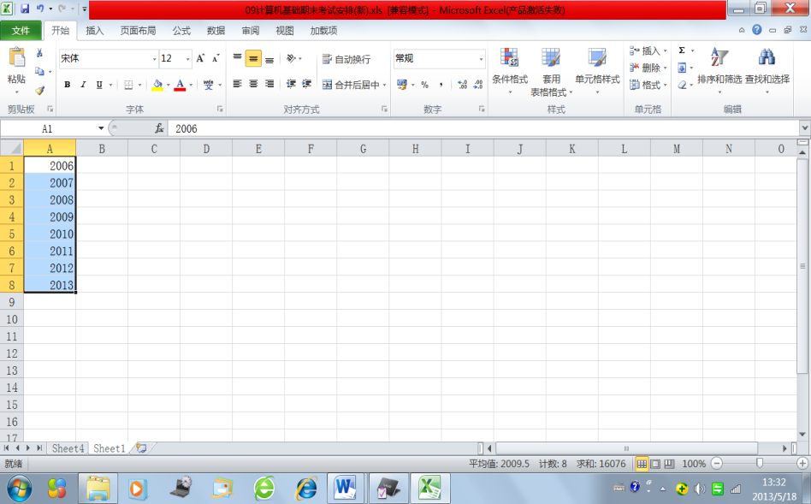
4.3.3 数据的输入与编辑
⑵ 数据序列
使用数据序列填充功能，可以在工作表中快速地输入有一定规则的数据。 Excel能够自动填充日期、时间及数字序列，包括数字和文本的组合序列。
【例4.11 】在单元格A1：A8中从上到下填入2006，2007，2008，2009，2010，2011，2012，2013。
操作方法：
在单元格A1中输入起始数据“2006”，选定区域A1：A8；
用“开始”→“填充”→“序列”命令，弹出“序列”对话框；
选择“序列产生在”为“列”，类型为“等差序列”，在步长值框中输入“1”，单击“确定”按钮。执行结果如图：
“填充”按钮
例3-7填充效果

Slide 64
4.3.3 数据的输入与编辑
⒉ 数据编辑与格式设置
⑴ 数据的复制与移动
⑵ 冻结工作表
⑶ 单元格格式的设置
单元格格式的设置包含对单元格数据的类型、对齐方式、字体、边框、填充和保护等方面设置。
设置方法：一是利用“开始”选项卡中的有关工具；二是选中要设置的单元格区域后，直接右击快捷菜单中的“设置单元格格式”命令，来打开“设置单元格格式”对话框，进行相应的格式设置。

Slide 65
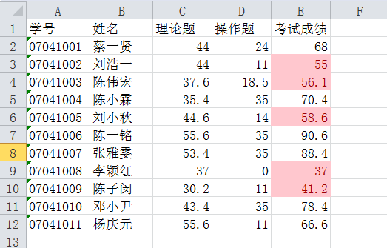
格式设置实例
【例4.12】 要求对成绩表中考试成绩小于60分的单元格，用特殊颜色的文字和背景色突出显示。
方法：
选中需要设置条件的单元格区域，即“考试成绩”列的所有成绩数据；
设置需要突出显示的单元格条件。方法是，选择“开始”/“样式”/“条件格式”/“突出显示单元格规则”/“小于’’菜单项；
在“小于”对话框中设置条件格式，即：在“为小于以下值的单元格设置格式”栏目的文本框中输入60，在“设置为”栏目选择“淡红填充色深红色文本”，单击“确定”按钮后即可使得满足条件的单元格突出显示，效果如图所示。

Slide 66
4.3.4 公式与函数的应用
Excel函数和公式的核心价值是确立数据之间的关联关系，并且使用新的数据（结果）描述出来。
⒈ 公式的使用
公式是对单元格中数据进行分析的等式，由“=”开头，用运算符将数据、单元格引用、函数等连接在一起的表达式。
如：=SUM（A2：A5，C2：C5） 求单元格区域的值
注意：公式中所使用的所有表达式符号，如运算符、引号、括号和函数名等，必须为纯西文(半角)符号，运算数如文本常量、变量名等可以使用中文符号。
⑴ 运算符
在输入的公式中，参与运算的数字和单元格引用是由代表各种运算方式的符号连接而成，这些符号被称为运算符。常用的运算符有算术运算符、文本运算符、比较运算符和引用运算符。

Slide 67
表4-4 Excel运算符
类别 | 运算符 | 功能说明
算术运算符 | +(加)、一(减)、*(乘)、／(除)、^(乘方)、 ％(百分比) | 用以完成基本的数学运算。例如，=A2*0.4+B2*0.6
文本运算符 | & | 用以将文本连接起来。例如，=A1&”累计”&A2
比较运算符 | =（等于）、<>（不等于）、<（小于）、>（大于）、<=（小于等于）、>=（大于等于） | 用以数据比较，并产生逻辑值TRUE或FALSE。如，A1<A2
引用运算符 | ：（冒号）区域运算符，对两个引用之间的所有单元格进行引用。 ，（逗号）联合运算符，将多个引用合并为一个引用。 （空格）交叉运算符，表示几个单元格区域重叠的那些单元格。 | 用于连接或交叉多个单元格区域，从而生成一个新的单元格区域。如SUM(A1:A5)、SUM(A2:A5,C2:C5)、 SUM(B2:D3 C1:C4)（这两个单元格区域的共有单元格为C2和C3）。

Slide 68
表4-5 运算符的运算优先级
当公式中同时用到多个运算符时，就应该了解运算符的运算顺序。例如，公式“=(8+12)*3”就是先进行8+12，再用结果乘以3。
运算符 | 说明 | 优先级
（） | 括号，可以改变运算的优先级 | 1
- | 负号，使正数变为负数 | 2
% | 百分号，将数字变为百分数 | 3
^ | 乘幂，一个数自乘一次 | 4
*和/ | 乘法和除法 | 5
+和- | 加法和减法 | 6
& | 文本运算符 | 7
=、<>、<、<=、>、>= | 比较运算符 | 8

Slide 69
4.3.4 公式与函数的应用
⒈ 公式的使用
⑵ 引用
引用的作用是标识工作表上的单元格或单元格区域。可以在公式中将工作表上不同部分的单元格名称作为变量在公式中引用，从而利用该单元格中的数据参加计算。引用的方式包括相对引用、绝对引用混合引用和跨表引用。
相对引用：基于公式所在的当前单元格与引用单元格的相对位置，以列标和行号组成。公式复制时，若引用公式的单元格地址发生变动，公式中的相对地址会随之变动。例如，在B5单元格中的公式为“=B3+B4”，将B5复制粘贴到F6，并不是将B5单元格的结果值复制粘贴，而是复制了相对引用的公式，意义仍然是当前单元格F6左面两个相邻单元格之和，也就是“=F4+F5”。凡是直接书写单元格名字的引用都是相对引用。

Slide 70
相对引用、绝对引用、混合引用和跨表引用
绝对引用：引用单元格时使用其绝对地址来定位，假如公式中要引用A1单元格，那么不论公式放在哪一个单元格中，被引用单元格的地址始终是A1。绝对引用在公式中的书写规定是在单元格名字的列标和行号前各加上一个$符号，即$A$1。
混合引用：上述两种地址的混合使用方式，即引用单元格时列标使用绝对地址而行号使用相对地址，或者列标使用相对地址而行号使用绝对地址的引用方式，例如$A1、B$3。
跨表引用：前面讨论的单元格引用都是在同一张表中进行的，如果引用的单元格在另一张表中，则在引用时需要加上表的名字和一个惊叹号，如sheet2!C4，引用的是sheet2表中的c4单元格。

Slide 71
4.3.4 公式与函数的应用
⒈ 公式的使用
⑶ 公式的创建
选择一个单元格，输入等号“=”，然后依次输人需要计算的数据(或单元格引用)和运算符。
举例： = SUM(D2:D6) + E6
说明：确认输入后，单元格中显示的公式变成计算所得的结果，但选中该单元格，在编辑栏中看到的仍是公式“=SUM（D2：D6）+D2”。编辑公式可以在编辑栏中进行，也可以通过双击公式所在单元格，直接在其中编辑。
⑷ 公式的复制与移动
可通过填充方式进行批量复制。如果公式中含有单元格的相对引用，则复制或移动后的公式会根据当前所在的位置而自动更新。例如，E2单元格中的公式为“=B2+c2”，将其复制到E3后，公式变成“=B3+c3” 。这正是相对引用的妙处，使得公式的复制成为可能。

Slide 72
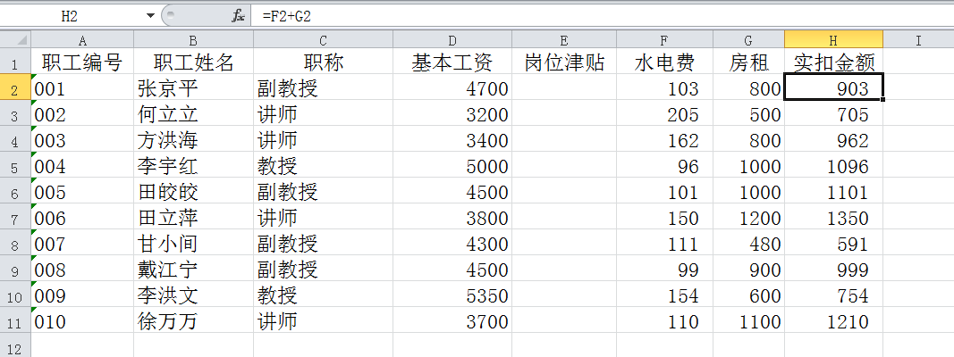
公式复制应用实例
【例4-13】 要求计算下图工资表中每个职工的房租+水电的实扣金额，并将结果存放在“实扣金额”列的相应单元格中。
方法：
单击单元格H2，使之成为活动单元格；
键入公式“=F2+G2”并按回车键；
将公式向下复制，完成所有职工的实扣金额计算，计算结果如下。
公式：=F2+G2

Slide 73
4.3.4 公式与函数的应用
⒉ 常用函数的使用
Excel函数分为内部函数和用户自定义函数。
内部函数：是Excel预先定义好的一些计算公式，供用户通过简单的调用来实现某些复杂的运算。在Exce1中提供了10个类型共400多个内部函数。
用户自定义函数：在公式或计算中使用特别复杂的计算，工作表内部函数无法满足需要，需要用户自定义创建的函数。可以通过使用Visual Basic for Applications 来创建。
函数的一般格式： =函数名（参数1，参数2，…)
说明：参数可以是数字、文本、逻辑值、数组、错误值或者单元格引用。参数也可以是常量、公式或其他函数。函数的输入有两种方法：
一是手工输入函数；
二是利用函数向导输入，通过单击“公式”选项卡的“插入函数”按钮，在函数向导的指引下输入函数。

Slide 74
表4-6 Excel内部函数类型
内部函数类型 | 应用说明
数据库函数 | 当需要分析数据清单中的数值是否符合特定条件时，可以使用数据库工作表函数。例如，在一个包含销售信息的数据清单中，可以计算出所有销售数值大于1,000且小于2,500的行或记录的总数。
日期与时间函数 | 通过日期与时间函数，可以在公式中分析和处理日期值和时间值。
工程函数 | 工程工作表函数用于工程分析。这类函数中的大多数可分为三种类型：对复数进行处理的函数、在不同的数字系统（如十进制系统、十六进制系统、八进制系统和二进制系统）间进行数值转换的函数、在不同的度量系统中进行数值转换的函数。
财务函数 | 财务函数可以进行一般的财务计算，如确定贷款的支付额、投资的未来值或净现值，以及债券或息票的价值。
信息函数 | 可以使用信息工作表函数确定存储在单元格中的数据的类型。信息函数包含一组称为IS的工作表函数，在单元格满足条件时返回TRUE。例如，如果单元格包含一个偶数值，ISEVEN工作表函数返回TRUE。如果需要确定某个单元格区域中是否存在空白单元格，可以使用ISBLANK工作表函数确定区域中的某个单元格是否为空。
逻辑函数 | 使用逻辑函数可以进行真假值判断，或者进行复合检验。例如，可以使用IF函数确定 条件的真假，并由此返回不同的数值。
查询和引用函数 | 当需要在数据清单或表格中查找特定数值，或者需要查找某一单元格的引用时，可以使用查询和引用工作表函数。例如，如果需要在表格中查找与第一列中的值相匹配的数值，可以使用VLOOKUP工作表函数。
数学和三角函数 | 通过数学和三角函数，可以处理简单的计算。例如对数字取整、计算单元格区域中的数值总和和复杂计算。
统计函数 | 统计工作表函数用于对数据区域进行统计分析。例如，统计工作表函数可以提供由一组给定值绘制出的直线的相关信息，如直线的斜率或构成直线的实际点数值。
文本函数 | 通过文本函数可以在公式中处理文字串。例如，可以改变大小写或确定文字串的长度，可以将日期插入文字串或连接在文字串上。

Slide 75
几个常用函数及使用方法：
常用函数：
SUM 求和函数 SUMIF 按条件求和函数
SUMIFS 多条件求和函数 AVERAGE 求平均值函数
MAX 求最大值函数 MIN 求最小值函数
COUNT 计数函数 COUNTIF 条件计数函数
FREQUENCY 频率分布统计函数 IF 条件选择函数
VLOOKUP 查找与引用函数 ROUND 取舍函数
LEFT 取左函数 RIGHT 取右函数
MID 截取中间字符函数 LEN 计算文本长度函数
附录B：数学函数 文本函数 日期和时间函数
逻辑函数 统计函数

Slide 76
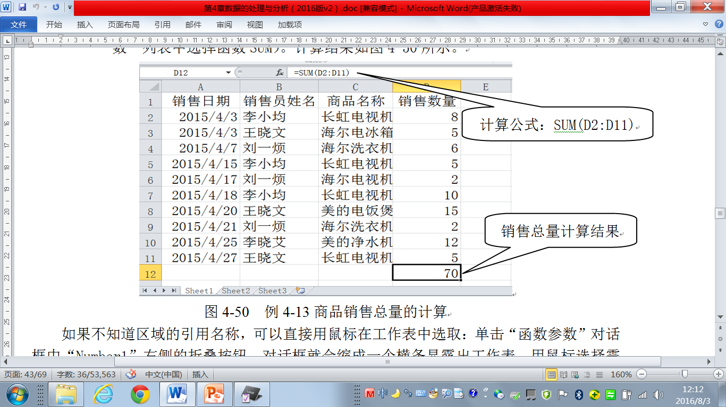
几个常用函数及使用方法：
⑴ 求和函数SUM
类型：数学与三角函数
功能：计算参数中数值的总和
语法格式：SUM(Number1，Number2，…)
说明：参数区域中包含的非数值单元格和空单元格不参加求和运算。
【例4-14】在商品销售表中，要求计算所有商品销售数量的总和，并将结果存放在单元格D12中。

Slide 77
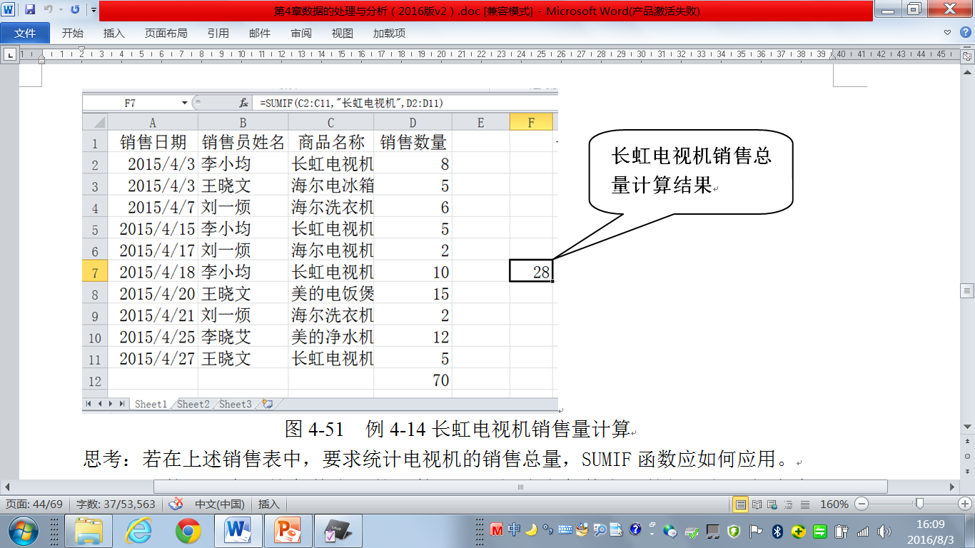
几个常用函数及使用方法：
⑵ 按条件求和函数SUMIF
类型：数学与三角函数
功能：计算满足条件的数值总和
语法格式：SUMIF(Range，Criteria，[Sum_range])
说明：Range为条件判断的单元格区域；Criteria为求和条件；
Sum_range 为实际求和区域，是需要求和的单元格区域。
如果求和区域与条件区域是同一个区域，则省略第三个参数。。
【例4-15】在商品销售表中，要求计算长虹电视机的销售总量，并将结果存放在单元格F7中。

Slide 78
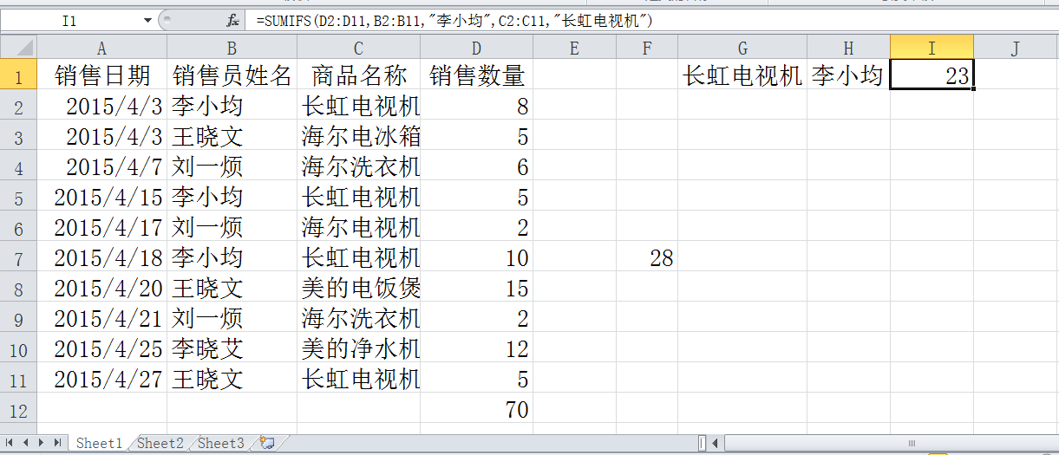
几个常用函数及使用方法：
⑶ 多条件求和函数SUMIFS
类型：数学与三角函数
功能：根据多个指定条件对数值数据求和
语法格式：SUMIFS(sum_range, criteria_range1, criteria1,
[criteria_range2, criteria2], …)
说明：sum_range为求和区域；
criteria_range1为条件区域1，criteria1为条件1；
criteria_range2为条件区域2，criteria2为条件2。
【例4-16】在商品销售表中，计算销售人员李小均对长虹电视机的销售数量，并将结果存放在单元格I1中。
=SUMIFS(D2:D11,B2:B11,"李小均",C2:C11,"长虹电视机")

Slide 79
几个常用函数及使用方法：
⑷ 求平均值函数AVERAGE
类型：统计函数
功能：计算参数中数值的平均值
语法格式；AVERAGE(Number，Number2，…)
说明：参数区域中包含的非数值单元格和空单元格不参加求平均值运算。
例如：计算工资表中所有职工的平均工资。
=AVERAGE(D2:D11)

Slide 80
几个常用函数及使用方法：
⑸ 求最大值函数MAX
类型：统计函数
功能：求参数中数值的最大值
语法格式：MAX(Number1，Number2，…)
例如，求出工资表中职工的最高工资 =MAX(D2:D11)
⑹ 求最小值函数MIN
类型：统计函数
功能：求参数中数值的最小值
语法格式：MIN(Number1，Number2，…)
例如，求出工资表中职工的最低工资 =MIN(D2:D11)

Slide 81
几个常用函数及使用方法：
⑺ 计数函数COUNT
类型：统计函数
功能：计算参数中数值数据的个数
语法格式：COUNT(Value1，Value2，…)
例如，计算工资表中的职工人数 =COUNT(D2:D11)
⑻ 条件计数函数COUNTIF
类型：统计函数
功能：返回range区域中符合criteria条件的单元格个数
语法格式：COUNTIF(range，criteria)
说明：range指需要计算其中满足条件的单元格数目的单元格区域，
criteria为计算条件，其形式可以为数字、表达式、单元格引
用或文本。
例如，计算工资表中基本工资为4000元以上（含4000元）的职工人数。 =COUNTIF(D2:D11,”>=4000”)

Slide 82
几个常用函数及使用方法：
⑼ 频率分布统计函数FREQUENCY
类型：统计函数
功能：统计一组数据（data_array）在bins_array数值区间的分布
情况。
语法格式：FREQUENCY(data_array，bins_array)
说明：参数data_array为要统计的数据（数组）
参数bins_array为统计的间距数据（数组）
【例4-17】统计工资表中基本工资在4000元以下、4000元至5000元之间（含4000元）、5000元以上（含5000元）的人数分布情况。
在空区域（如H2：H3）中建立统计的间距数组（3999，4999）；
选定作为统计结果的数组输出区域J2:J4；
键入函数“=FREQUENCY(D2:D11,I2:I3)”；
按下Ctrl+Shift+Enter完成统计。

Slide 83
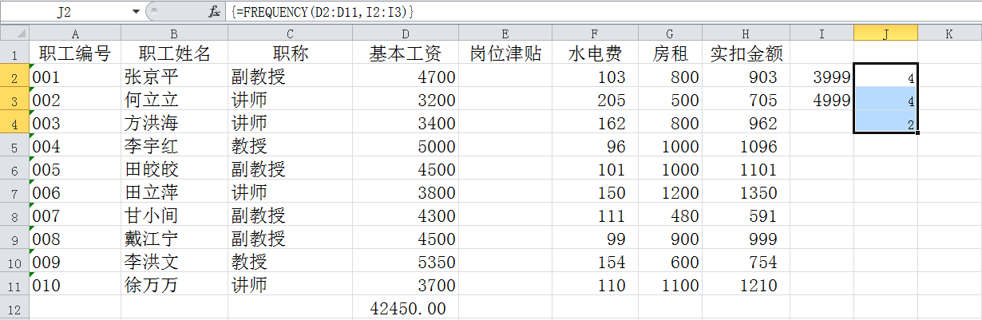
【例4-17】的计算结果

Slide 84
几个常用函数及使用方法：
⑽ 条件选择函数IF
类型：逻辑函数
功能：执行条件判断，如果条件成立（logical_test为TRUE），则返
回值为Value_if_true，否则返回值为valut_If_false。
语法格式：IF(logical_test, Value_if_true, valut_If_false)
说明：参数logical_test为一个逻辑表达式，表示判断条件；
参数Value_if_true是当logical_test为TRUE时返回的值；
参数value_if_false是当logical_test为FALSE时返回的值。
Value_if_true和valut_If_false可以是常量，也可以是函数
和公式。
【例4-18 】在工资表中，按级别计算岗位津贴，教授和副教授均补贴4000元，讲师补贴3000元。
在单元格E2中输入函数：=IF(C2="讲师",3000,4000)，按回车键后，该单元格显示4000；
将公式向下复制，即可完成所有职工按级别自动计算岗位津贴。

Slide 85
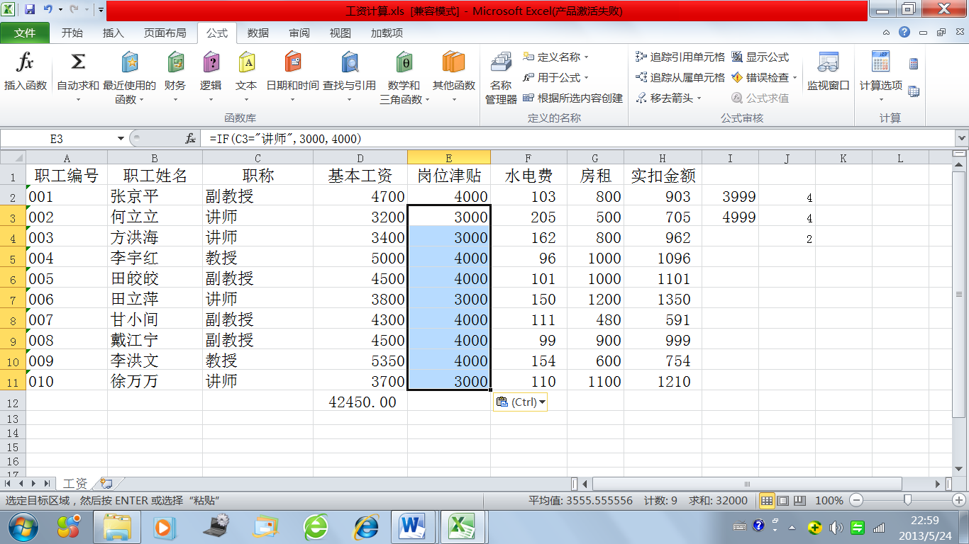

【例4-18】的计算结果
思考：如果在上述工资表中，按级别计算岗位津贴的规则为：教授补贴4000元，副教授均补贴3500元，其余人员补贴3000元。则IF函数的表达应为？
IF(C2="教授",4000,IF（C2=”副教授”，3500，3000）)
显然， 采用IF函数解决上述问题需要多次嵌套，执行多次判断。当要判断的条件过多，会为理解、阅读、编写公式带来诸多不便。使用VLOOKUP函数，则相对简单一些。

Slide 86
几个常用函数及使用方法：
⑾ 查找函数VLOOKUP
类型：查找与引用函数
功能：如同查字典，对于一个给定的查找目标，在指定区域中查找返回想要找到的值。
语法格式：VLOOKUP (lookup_value,table_array,
col_index_num,range_lookup))
说明：lookup_value为查找目标，可以是数值、字符串、单元格地址；
table_array为查找范围，可以是单元格区域绝对地址；
col_index_num为返回值的列数，可以是数值；
range_lookup 为查找方式，如果省略或设置为TRUE，函数将按
模糊匹配的方式查找；如果设置为FALSE，则按精确方式查找。

Slide 87
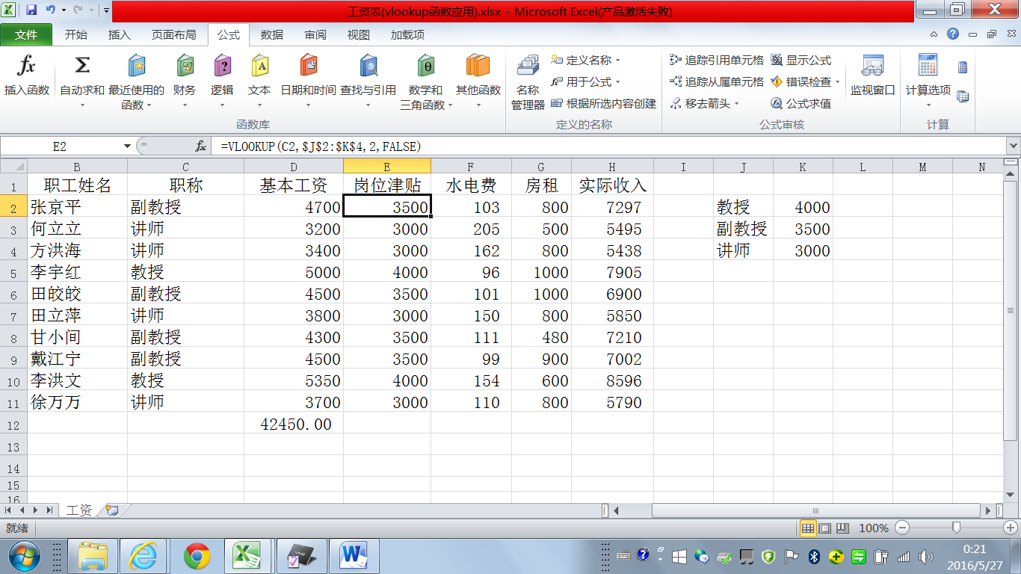
VLOOKUP函数应用实例
【例4-19 】对于上述在工资表中，按级别计算岗位津贴的规则为：教授补贴4000元，副教授均补贴3500元，讲师补贴3000元。则VLOOKUP函数的表达应为？
VLOOKUP(C2,$J$2:$K$4,2,FALSE)

Slide 88
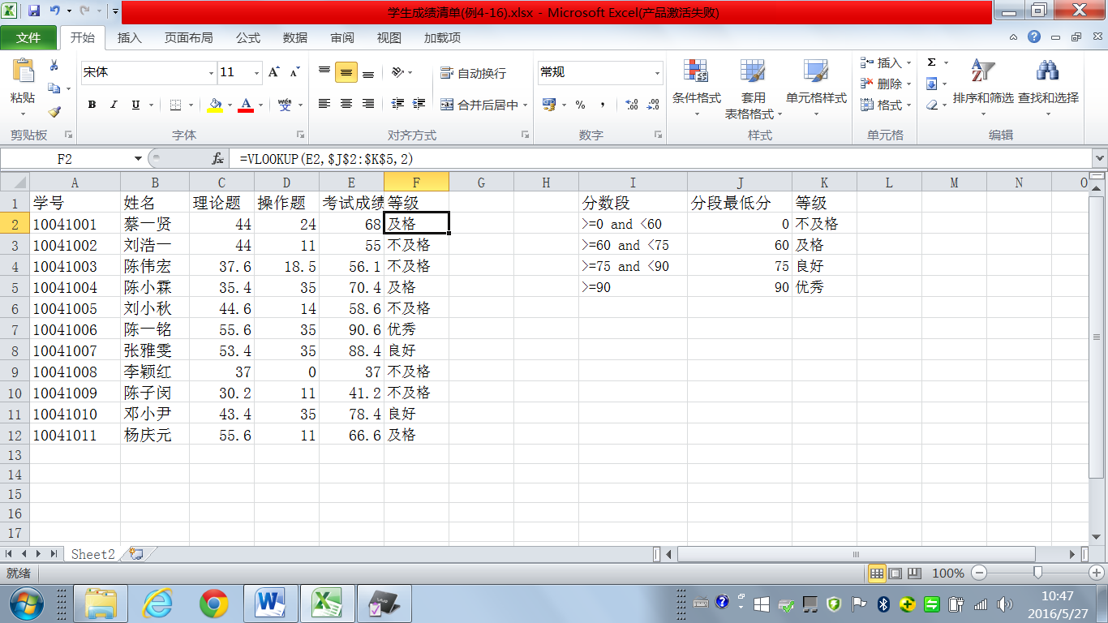
VLOOKUP函数应用实例
【例4-20】在学生成绩表中，依据考试成绩计算成绩的等级。计算规则：60分以下为不及格，60分至75分以下为及格，75分至90分以下为良好，90分以上（含90分）为优秀。
方法：
在一个空区域（如I1：K5）中建立分数段标准；
在F2单元格中键入函数“=VLOOKUP(E2,$J$2:$K$5,2)”；
将公式向下复制，即可完成所有学生按考试成绩自动计算成绩等级。

Slide 89
几个常用函数及使用方法：
⑿ 取舍函数ROUND
类型：数学与三角函数
功能：按指定的小数位数对数值进行四舍五入。
语法格式：ROUND (number,n)
说明：number -- 指定要进行取舍的数值；
n -- 指定要保留的小数位数。
【例4-21 】假设单元格E4的值为56.1，要求对其四舍五入取整。则ROUND函数的表达应为：__________。
ROUND(E4,0)

Slide 90
几个文本函数的使用方法：
⒀ 取左函数LEFT 语法格式：LEFT (text,n)
⒁ 取右函数RIGHT RIGHT (text,n)
⒂ 截取中间字符函数MID MID (text,n,p)
⒃ 计算文本长度函数LEN
【例4-22 】假设A1单元格中的文本为“中山大学新华学院”，A2单元格中的文本为“《大学计算机基础教程》资料”，现希望A3单元格中显示“新华学院《大学计算机教程》”，则应在A3单元格中输入公式：
right(A1,4) & left(A2,6) & mid(a2,9,3)
若在A4单元格中输入公式：=len(A3)，则计算结果为?
13

Slide 91
4.3.5 数据分析与管理
Excel之所以具有很强的计算能力，除了因为具有上述丰富的函数功能外，一个很重要的因素是，Excel提供了功能强大的数据分析环境和工具，包括：数据的排序、筛选和分类汇总等。
⒈ 记录的排序
⑴ 简单排序
按某一列或数据的顺序对整个数据表或数据区域排序。将单元格放在排序列的任意位置对连续的数据区域均有效，若某些行不参加排序（例如总计行），可预先插入空行将其与连续的数据区域隔开，排序后再删除该行即可。
Excel排序规则：
文本：按照首字拼音第一个字母顺序排序。
数字：按照从最小的负数到最大的正数顺序排序。
日期：按照从最早的日期到最晚的日期顺序排序。
逻辑：在逻辑值中，按照FALSE在前、TRUE在后的顺序排序。

Slide 92
4.3.5 数据分析与管理
⒈ 记录的排序
⑵ 自定义排序
自定义排序即按指定条件排序。方法是，选中数据区域后，在“数据”选项卡的“排序和筛选”功能组中单击“排序”按钮，在弹出的“排序条件”对话框中根据需要进行下述选择即可。
多条件排序：是将某几个条件（即某几列）同时作为关键字进行排序的方法。第一条件为主关键字条件，当该条件相同时，按其下面的次要关键字条件依次完成多条件排序。
按笔划排序：对中文名称习惯按汉字笔划排序，可在“排序条件“对话框的”选项“菜单中选择“笔划排序”选项。
按行排序：所谓“按行排序”是按活动单元格所在的行作为排序条件行，左右横向比较依次排序。
按颜色或图标排序：自定义排序不仅可以按条件关键字的值，还可以根据单元格颜色、字体颜色或单元格图标排序，可结合条件格式使用。

Slide 93
多条件排序应用实例
【例4-23 】某大学的英语系需要对高考录取成绩进行综合排名，假设排序规则：首先考虑的是总分，如果总分相同则看英语成绩，如果英语成绩相同则再看语文成绩。
选定成绩表区域，单击“数据”选项卡的“排序和筛选”/“排序”命令，打开“排序条件”对话框；
在“排序条件”对话框的“主要关键字”下拉列表中选定“总分”，“排序依据”为“数值”，“次序”为“降序”；
单击“添加条件”按钮，在“次要关键字”排序条件行，选定“英语”，“排序依据”为“数值”，“次序”为“降序”；
继续单击“添加条件”按钮，在“次要关键字”排序条件行，选定“语文”，“排序依据”为“数值”，“次序”为“降序”，如果需要，可以重复添加多个次要关键字；
单击“确定”按钮，即可完成多条件的排序操作。

Slide 94
4.3.5 数据分析与管理
⒉ 记录的筛选
⑴ 自动筛选 -- 按单一条件进行的数据筛选。
【例4-24】在工资表中，筛选出实际收入低于5500元的职工记录
单击工资表中任一单元格，以此选定数据清单；
选择 “数据”/“排序和筛选”/“筛选”命令，各字段名右边出现下拉箭头；
单击“基本工资”字段名右边的下拉箭头，在弹出的快捷菜单中选择“数字筛选”的“小于”选项，在弹出的“自定义自动筛选方式”对话框中，设置“实际收入”小于5500；
单击“确定”按钮，就筛选出了所有满足“实际收入”小于5 500元条件的记录。

Slide 95
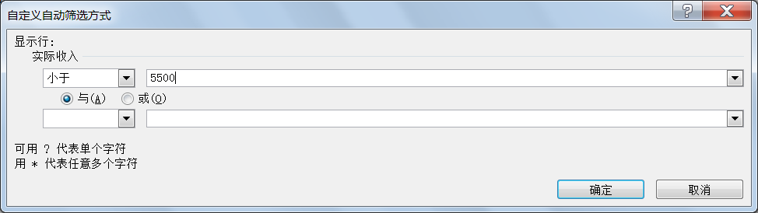


【例4-24】执行结果
“自定义自动筛选方式”对话框

Slide 96
关于And、Or运算
a And b a 和b均为真值时，经过And运算后得到真值；
否则（其中有一个假值）为假值。
a Or b a 和b只要有一个真值，经过Or运算后得到真
值； a 和b同时为假值时， Or运算后为假值。
思考：
如果要在同一列上进行多条件筛选，比如要筛选“实际收入”小于5500元同时又大于等于5000元的记录，应如何设置筛选条件？
A. 实际收入 >=5000 or 实际收入 <=5500
B. 实际收入 >=5000 and 实际收入 <=5500
如果要筛选“实际收入”小于5000元和大于8000元的记录，应如何设置筛选条件？
想一想
A. 实际收入 <5000 or 实际收入 >8000
B. 实际收入 <5000 and 实际收入 >8000

Slide 97
4.3.5 数据分析与管理
⒉ 记录的筛选
⑵ 高级筛选
使用高级筛选之前，需要建立一个条件区域，用来指定必须满足的条件。
条件区域的第1行为条件标题行，条件标题名必须与数据清单的字段名相同；
第2行开始为条件行，同一条件行的条件互为“and”关系，表示必须同时满足的条件；不同条件行的条件互为“or”关系，表示满足任一条件即可。
如果需要查找含有相似的文本记录，可使用通配符“*”和“？

Slide 98

高级筛选应用实例
【例4-25】在工资表中筛选出实际收入低于8000元的“教授”资料，并将筛选结果在起始单元格地址为B15的区域中显示。
筛选条件为： (实际收入＜8000 AND 职称=“教授”）
执行“数据”/“排序和筛选”/“高级”命令。
条件区域
B13:C14
筛选结果

Slide 99
4.3.5 数据分析与管理
⒊ 分类汇总
分类汇总是按指定字段计算的分类统计数据和总计数据分级显示的数据表，是数据处理中经常需要用到的一种操作。
创建分类汇总报表，要按包含分组依据的数据列进行排序，将具有相同分类字段的记录集中在一起，将工作表明细数据的行或列进行分组。分级显示可以显示和隐藏每个分类汇总的明细行，可汇总整个工作表或其中的一部分。
使用不同汇总方法或不同的分类字段进行分类汇总，可在按多字段条件排序后，依次嵌套使用多次分类汇总。再次使用“分类汇总”命令前，为避免覆盖现有分类汇总，应取消默认的“替换当前分类汇总” 。若需解除分类汇总而不改变原有数据，应在“分类汇总”对话框中，单击“全部删除”。

Slide 100

分类汇总应用实例
【例4-26 】统计右上图所示教师资料表中各种职称教师的平均工资
按分类关键字排序。首先将需要汇总的依据字段(如“职称编码”)排序；
选定参加统计的数据区域。单击 “数据”/“分级显示”/“分类汇总”按钮，进入“分类汇总”对话框；
设置统计要求。设置 “分类汇总”对话框/“分类字段”栏目为：“职称”，设置“汇总方式”栏目为：“平均值”，勾选“选定汇总项”/ “工资”，单击“确定”按钮，分类汇总即告完成。

Slide 101


4.3.5 数据分析与管理
⒋ 数据透视表
数据透视表是Excel中一个常用的功能强大的数据分析工具，它综合了数据排序、筛选、分类汇总等数据分析的优点，可以灵活地以多种不同的方式展示数据的特征。
【例4-27】以教师资料表为数据源，创建反映教师“学历与性别结构”的数据透视表。
选中源数据区域，如A1:I11；
单击“插入”/“数据透视表”按钮，在弹出的“数据透视表”对话框中确定源数据区域和产生透视表的位置；
在弹出的“数据透视表字段列表”中，用鼠标拖选要添加到透视表中的字段，即：“学历”拖至“行标签”、“性别”拖至“列标签”、“职工编号”拖至“数值”即可。
数据透视表对话框
数据透视表字段列表窗格
数据透视表

Slide 102
4.3.5 数据分析与管理
⒌ 图表
图表是将数据以图形方式展示，方便用户更为直观地分析数据的分布、走向、差异、交点、拐点和预测趋势。例如，不必逐个分析工作表中的数据就可以立即看到各季度销售额的升降，或很方便地对实际销售额与销售计划进行比较。
创建图表：在工作表中选定要创建图表的数据区域，在“插入”/“图表”组中选择要使用的图表类型即可将这些数据绘制成图表。根据数据要表达的意义，可选择不同的图表类型。
直接数据比较：所有数据点直接数值可视化，包括柱形图、条形图、散点图、折线图、面积图、曲面图、雷达图等。
堆积数值比较：将同一类别的多个系列累加为一个整体，与另一类别的累加整体相比较，包括堆积柱形图、条形图、折线图等。
百分比堆积比较：将一个类别的多个系列的贡献累加并归一化为100%，比较各个分系列的贡献。包括百分比堆积柱形图、条形图、折线图等。事实上，饼图和环形图也是单个类别的百分比堆积图，他们只有一个数据系列。

Slide 103
4.3.5 数据分析与管理
图表编辑：如果要个性化设置图表中的元素，可选择该元素，利用“图表工具”上的“设计”、“布局”和“格式”选项卡中相关选项对元素的属性进行修改设置。通过对图表元素的添加、隐藏、移位、调整格式等操作，编辑创建更适合数据可视化需求的个性化图表。
图表区：整个图表及其全部元素。
绘图区：由坐标轴界定的区域，包括所有数据系列。
数据系列：图表中绘制的相关数据点。
分类（横）坐标轴和值（纵）坐标轴。
图例：用于标识数据系列或分类指定的图案或颜色。
图表标题：图表的说明性文本。
坐标轴标题：坐标轴的说明性文本。
数据标签：用来标识数据系列中数据点的详细信息或附加信息的标签。

Slide 104

图表应用实例
【例4-28】统计教师资料表中的学历分布情况，并制作相应饼图。
选定数据统计区域，并按“学历”字段排序。
单击“数据”/“分类汇总”按钮，设置 “分类汇总”对话框/“分类字段”为：“学历”，“汇总方式”为：“计数”；在“选定汇总项”列表中勾选“职工号”，单击“确定”按钮，形成各类学历人数的统计结果，并隐藏明细数据和删除多余数据列。
单击“插入”/“图表”/“饼图”按钮，在饼图列表中选择 “三维饼图”，并将“设置数据标签格式”/“标签”选项设置为“百分比”，还可通过“选择数据项”等对图表进行设置。
单击“图表工具”/“布局”/“标签”/“图表标题”按钮，在展开的下拉列表中选择“图表上方”选项，并在图表标题文本框中输入图表标题“教师学历结构”。
教师学历分布情况统计结果
学历结构
饼图

Slide 105

图表应用实例
迷你图是Excel 2010的新增功能，它是放在单元格中的微型图表，在数据单元格旁边可视化地汇总数据趋势，供用户粗略地直观了解数据的变化。
【例4-29】依据某学院各系男女学生人数统计表制作相应迷你图。
在 “插入”选项卡的“迷你图”组中单击“柱形图”按钮，弹出“创建迷你图”对话框；
设置“创建迷你图”对话框中的数据范围为：B2:C2，设置位置范围为：D2，单击“确定”按钮，完成D2单元格迷你图的制作；
鼠标移至D2单元格右下角填充手柄当光标变为实心“十”字形状时，按住鼠标左键的同时向下拖动鼠标，完成D3:D5单元格的填充。

Slide 106
想一想
Excel讨论题
1．在Excel工作表中，不允许使用的单元格
地址是_____。
A. A$15 B. A1$5
C. $A$15 D. $A15
2. 已知A1=15，在B1单元格输入的函数为
“= IF(A1>20, 10, 20)”,则B1单元格中的值为
A. 15 B.10 C. 30 D. 20
3. 已知A1=15，在B1单元格输入的函数为
“= IF(A1<=15, A1+10, A1-10)”, 则B1单元格中的值为
A. 25 B.10 C. 15 D. 20
B
D
A

Slide 107
Excel讨论题
5. 若A1单元格中的文本为“大学计算机”，A2单元格中的文本为“基础教程”，现希望A3单元格中显示“大学计算机基础教程”，则应在A3单元格中输入公式___(1)___。
若希望A3单元格中显示“计算机基础”，则应在A3单元格中输入公式___(2)___。
(1) A. A1 + A2 B. A1 * A2
C. A2 & A1 D. A1 & A2
(2) A. A1 & A2
B. LEFT(A2, 2) & RIGHT(A1, 3)
C. RIGHT(A1, 3) & LEFT(A2, 2)
D. RIGHT(A2, 3) & LEFT(A1, 2)
D
C

Slide 108

Excel讨论题
输入什么公式 ?
6. 数列0，1，1，2，3，5，8，… 称为波契纳数列，它的前两个数是0和1，以后每一个数都是前两个数之和。现要将前20个数显示在A1～A20单元格中。操作步骤如下：
(1)将前2个数0、1键入在单元格A1、A2中
(2)在A3单元格中输入公式 __________ 后按回车键
(3)将A3单元格中的公式复制到A4 ～A20单元格中
请问：操作完成后，A20中的公式为 ___________
= A1+A2
= A18+A19

Slide 109
⒎ 高级筛选条件设置判断: 成绩在60～80的班11学生
成绩 班号
A. >=60 11
<=80 11
成绩 班号
B. <=60 11
>=80 11
C. 成绩 成绩 班号
>=60 <=80 11
与
或
与
或
C
与
与

Slide 110

§4.3.6 EXCEL数据分析案例
案例1： 口腔门诊病种帕累托图分析
本例中利用帕累托图分析方法对医院门诊口腔患者疾病构成进行分析，以便在明确了医院面对的口腔门诊病种客观分布之后，可以科学有效地调配医疗资源，更好地满足患者就医需求，也可以从一个侧面了解广州城市居民口腔疾病谱的分布情况。

Slide 111


1、帕累托图分析
帕累托图（Pareto chart）是以意大利经济学家V.Pareto的名字而命名的（又称主次图、ABC分析图），它是按照事件发生频率大小顺序绘制的柱形图。

Slide 112

20% of the input creates 80% of the result 20% of the workers produce 80% of the result 20% of the customers create 80% of the revenue 20% of the bugs cause 80% of the crashes 20% of the features cause 80% of the usage 。。。
Pareto Law ：
（帕累托法则）

Slide 113
2、巧用柱形图和折线图实现口腔门诊病种帕累托图分析的目的
尝试分析占口腔科门诊患者总数80%的病种是哪些，基于对患者和医院都有益的原则，改进医院管理。
有限的医疗资源主要去应对什么？

Slide 114
利用帕累托图分析方法^{[3]}对门诊口腔患者疾病构成进行分析，帕累托图分析又称为ABC分析图法，该方法将被分析对象分为三类：
A类是主要因素，占所分析对象累计百分数的0%-80%，
B类是一般因素，其累计百分数在80%-90%，
C类为次要因素，其累计百分数仅在90%-100%。

Slide 115
门诊口腔病种帕累托分布

Slide 116
1 | 龋齿 | K02.900 | 10231 | 19.2% | 19.2% | A
2 | 牙髓炎 | K04.000 | 6792 | 12.8% | 32.0% | A
3 | 慢性牙周炎 | K05.300 | 6357 | 11.9% | 43.9% | A
4 | 牙列不齐 | K07.302 | 3204 | 6.0% | 50.0% | A
5 | 牙体缺损 | K07.303 | 3095 | 5.8% | 55.8% | A
6 | 牙列部分缺失 | K08.104 | 2863 | 5.4% | 61.2% | A
7 | 慢性根尖周炎 | K04.500 | 2612 | 4.9% | 66.1% | A
8 | 阻生齿 | K01.100 | 2498 | 4.7% | 70.8% | A
9 | 根尖脓肿 | K04.701 | 2424 | 4.6% | 75.3% | A
10 | 牙周脓肿 | K05.201 | 1907 | 3.6% | 78.9% | A
病种分布

Slide 117
结果讨论
1、在这家医院就诊的口腔疾病患者多为龋齿、牙髓炎、慢性牙周炎、牙列不齐和各种原因引起的牙缺失等牙齿疾病（共11个病种，占80%，共239种），医院应该着力提高对以上病种的治疗水平，形成特色。
2、龋齿就诊量最大，反映了市民龋齿的多发，位居第一位的龋齿患者占19.2%，符合国人口腔疾病流行病学调查结果， 位居第二、三位的慢性牙周炎和牙髓炎也与口腔卫生情况和口腔健康意识密切相关，前三位门诊口腔病种，占到医院口腔科总患者的43.9%，且均为可预防病种。

Slide 118
“字不如表，表不如图”，一般情况下，人们更愿意接受图形呈现方式，它能更加有效、更加直观地传达作者想要表达的观点，受众也能在更短的时间内明白作者的意思。此项实际案例表明，做数据分析，“用图表说话”，是EXCEL的强项，编程和数据分析是人工智能的重要基础，EXCEL是现场数据分析最便捷的利器。
信息的有效性转化

Slide 119
3、口腔门诊病种帕累托图操作步骤①
① 打开“口腔病种数据.xlsx”文件(练习用，近似实际值)，对“患者人数”字段排降序，分别求出病种百分比和累计百分比，参见下图：

Slide 120
3、口腔门诊病种帕累托图操作步骤②
② 选中“病种”、“患者人数”、“病种百分比”和“累计百分比”的所有数据，做柱形图（后两项须仔细观察，图中的坐标轴字体大小和图例的形式等请读者自行调整），得出下图：

Slide 121
3、口腔门诊病种帕累托图操作步骤③④
③ 选中柱形图中 “病种百分比”折线右击，更改“系列图表类型”为折线图，按“确定”得到右图。
④ 选中“病种百分比”折线右击，设置数据系列格式，将“系列选项”设为“次坐标轴”，并调整次坐标轴格式，（注意红圈内的值），得到左图。

Slide 122

3、口腔门诊病种帕累托图操作步骤⑤
⑤ 选中“累计百分比”折线，重复前面③④步骤类似的参数设置，得到下图。
制图过程中的一些小细节，例如标签，字体，颜色等，读者可以自行发挥表达。

Slide 123
4.3.6 Excel数据分析实例
案例2：某饮食连锁店的晚间收益关键影响因素分析
【案例背景】某日式连锁餐厅“吉屋”，几乎所有门店的晚间营业情况都不理想，尤其是晚间客流量不理想的问题亟待解决，店铺整体的收益性难以提高是公司长期以来所面临的挑战。为了找出应对之策，公司市场部需要组织市场调查，分析影响门店晚间收益的关键因素，进而提出相应解决方案。
任务关注点：
第一，做这件事情，需要哪些数据，如何收集这些数据。
第二，如何处理这些数据，以保证所抽取的样本能代表要推论的总体。
第三，应采用哪些分析方法，帮助我们透过现象来推断其内在规律，找出问题的关键影响因素，并且如何验证分析结果的可靠性。
第四，形成分析报告，提出切实可行的解决方案。

Slide 124
某饮食连锁店的晚间收益关键影响因素分析
（1）数据的采集及处理
于本例而言，采用调查问卷形式进行数据收集，并委托调查公司收集1000份问卷，调查对象仅限于“对过去三个月间（不限时间段）至少光顾过一次这家连锁餐厅”的设定给出肯定答复的顾客。
将调查问卷的数据转换为可供分析的Excel数据，并追加“总消费金额”数据列 和“年龄分类（“20岁以下” “21-39岁” “40岁以上” ）”数据列 。
调查问卷表
问卷调查结果
计算公式：
总消费金额=光顾次数 Ҳ 消费金额
年龄分类=IF((B2<=20,″20岁以下″,IF(B2<40,″21-39岁″,″40岁以上″))

Slide 125

某饮食连锁店的晚间收益关键影响因素分析

Slide 126

某饮食连锁店的晚间收益关键影响因素分析

Slide 127
某饮食连锁店的晚间收益关键影响因素分析
（2）销售影响因素关联性分析
所谓关联性是指两个因素之间存在的联系。在样本数据项中：
选择与销售额挂钩的指标（过去3个月晚间时段总消费金额）作为“输出结果”
将所关注的分析对象（顾客）作为“分析单位”
将余下所有对分析有意义的数据项（调查ID除外）作为“解析变量”
由此构成简单清晰的分析框架。通过分析每条解析变量与输出结果的关联性，找出过去3个月晚间时段总消费金额高和总消费金额低的顾客之间不同的特征，从中发现有用或者有趣的一些规律。

Slide 128
某饮食连锁店的晚间收益关键影响因素分析
销售影响因素关联性分析方法：
将数据分析工具设为有效。在 Excel中进行数据分析，需要将“分析工具库”的加载项设为有效。方法是：点击“文件选项卡”→“选项”→“加载项”，如果“活动应用程序加载项”中没有“分析工具库”选项，则需要在页面下方的“管理”处选择“Excel加载项”，并点击“转到”按钮，进入“加载项”对话框，在可用加载项中勾选“分析工具库”，按下“确定”按钮即可将数据分析工具设为有效。
展开数据分析。利用数据透视表（图）分析总消费金额与各定性变量之间的关联性，如消费总金额与性别、婚姻状况、年龄段等之间的关系。利用散点图分析消费总金额与各量化变量之间相互关联的密切程度与方向，如消费总金额与年龄、光顾次数等之间的关系；若需要进一步了解该变量与消费金额之间的依存关系，则可在此基础上进行回归分析（对于回归分析，在此不做展开）。需要说明的是，在实际应用中，即便是做回归分析，也应先从相关性分析做起。对于相关性分析结果，可利用“t检验”方法验证结果是否可信。

Slide 129

某饮食连锁店的晚间收益关键影响因素分析
以考察“性别与总消费金额之间的关联性”为例，方法如下：
在Excel表中插入性别与总消费金额的数据透视表（图），考虑到调查数据中顾客男女的比例未必匹配，故“总消费金额”应采用平均值计算，生成“性别与平均总消费金额的数据透视表（图）”。
为了明确看出性别差异引起的平均总消费金额差别，可删除数据透视表生成的“总计”项，并在此单元格输入“差”，在旁边单元格输入算法：“= 男性总消费金额平均值– 女性总消费金额平均值”，在该单元格输出计算结果。

Slide 130
某饮食连锁店的晚间收益关键影响因素分析
以考察“性别与总消费金额之间的关联性”为例，方法如下：
通过数据透视表，可以清晰地发现“男女平均总消费金额”存在明显差异，但是，这种差别是否“由于数据的不规则分布而偶然出现的差额”呢？这就需要根据“p值”来判断（p值是由于数据的不规则分布偶然出现的差的概率。当p<5%时，可以断定其为“具有统计学意义上的差”。当我们统计各类别的平均值时，可通过“t检验”方法求出p值。本例计算出的p值为：0.0001。这表明，不同性别的顾客在总消费金额上出现的这种差别，由于数据的不规则分布而偶然出现的概率不到千分之一，可以断定，这现象并非偶然出现。
在Excel中，利用“ttest”函数可以很方便的求出t检验的p值。ttest函数格式为：ttest（数组1，数组2，指示分布曲线的尾数，t检验类型），其中，数组1与数组2是进行数据透视表分析的每个定性变量对应的输出结果列，本例中的数组1为男性总消费金额列，数组2为女性总消费金额列（男女顺序不限），计算之前需要先按性别对表格数据进行排序。ttest函数中的“指示分布曲线的尾数”应设为“2”（即“双尾分布”），“t检验类型”应设为“3”（即“双样本异方差”）。

Slide 131

某饮食连锁店的晚间收益关键影响因素分析
（3）形成分析结论，产生解决方案报告
通过上述分析，各解释变量对消费总金额的影响浮出了水面。结论是：性别与总消费金额关系的数据透视表分析表明，男性顾客对总消费金额的贡献明显大于女性顾客，男性群体的总消费金额平均要高出389元。而婚姻状况（主要是“已婚未育”与“已婚已育”）对总消费金额影响不大。顾客年龄与消费金额关系的散点图分析表明，男性年龄增长对总消费金额的影响是明显的。进一步的一元回归分析让我们看到的趋势是，男性顾客年龄每增加1岁，总消费金额呈现平均增加8元的上升趋势。

Slide 132
某饮食连锁店的晚间收益关键影响因素分析
（4）形成分析结论，产生解决方案报告
对于上述结果，由于p值很小，可以肯定的认为，这些现象并非偶然。从分析结果来看，可能会对“吉屋”晚间营业额的增长有所贡献的顾客，无论婚姻情况如何，主要是年龄较大的男性。其中，从没有点过套餐但喜欢点酒类、在这家店里就着小菜小酌的顾客，在晚间的总消费金额比较高。
通过上述分析，帮助我们找出了目标客户群。在此基础上需要提出具说服力的解决方案。回顾课题的初衷，吉屋晚间客流量差，需要采取一些方法招揽顾客。显然，年龄层偏高并点酒类的男性，在人数相同的情况下，会带来更多的经济效益。

Slide 133
某饮食连锁店的晚间收益关键影响因素分析
（4）形成分析结论，产生解决方案报告
综上所述，建议采取的措施：
一是，在年龄层偏高的男性经常关注的杂志媒体上打广告。
二是，将晚间的营业模式转型为“适合晚间小酌的店”。具体来说，可以对酒水单进行修改调整，增加更为符合40岁以上男性口味的酒水种类，在小食菜单里也需要充实一些下酒菜品种，可以将小店形象定位为“比小酒馆安静、实惠、适合少数几个好友小酌的店”。
按照这个思路，需要重新制定宣传战略，策略上应该首先在小范围内进行验证，有显著效果后再进行战略上的调整。可以选择一部分店铺试行上述措施，并比较试点店铺与其他店铺的效益。上述分析及解决方案应整理成分析报告提交给公司做可行性论证，内容至少应包含：对分析背景与目标的理解、分析框架与实现策略的思考、具体各项数据分析（图表结合呈现数据，让客观数据说话，在此基础上表达分析观点）、分析结论与相应的解决方案建议。

Slide 134
第4章 数据的处理与分析
数据及其相关概念
4.1
电子文档的处理
4.2
电子表格的应用
4.3
数据压缩
4.4

Slide 135
4.4 数据压缩
4.4.1 基本概念
数据压缩是指对数据重新进行编码，以减少所需的存储空间。与数据压缩相对应，解压缩是指将压缩的数据恢复成原状。数据压缩前和数据压缩后的数据量之比称为压缩比。
衡量一种数据压缩技术的优劣有三个重要指标：
压缩比。显然压缩比越大越好；
恢复效果。尽量能够通过解压缩恢复原始数据；
速度。实现压缩的算法要简单，压缩、解压缩速度快，尽可能支持实时压缩、解压缩。

Slide 136
4.4 数据压缩
4.4.2 数据压缩方法简介
（1）无损压缩
无损压缩即压缩前和解压缩后的数据完全一致。无损压缩一般用于数据和应用软件的压缩，它能保证完全恢复原始数据。但这种方法压缩比较低，一般只能在2:1~5:1之间。
（2）有损压缩
有损压缩意味着解压缩后的数据与压缩前的数据不一致。常用于对图像、音频、视频等数据的压缩，压缩比一般比较大，可以达到100:1~400:1。

Slide 137
4.4 数据压缩
4.4.3 通用文件压缩软件简介
1. WinRAR
WinRAR是一款功能强大的压缩包管理器，该软件可用于备份数据，缩减电子邮件附件的大小，解压缩从Internet上下载的RAR、ZIP及其它文件，并且可以新建RAR及ZIP格式的文件。
2. WinZip
WinZip是另一款功能强大并且易用的压缩实用程序, 几乎支持目前所有常见的压缩文件格式。由于WinZip完美支持Windows操作系统，所以用户可以按Windows的操作习惯来使用WinZip。
3. WinMount
WinMount是一款功能强大的Windows小工具，具备压缩软件的压缩、解压、浏览等功能，也具备挂载DVD,CD,虚拟机硬盘镜像的功能。

Slide 138
学海无涯，惟勤是岸

